Slide 1
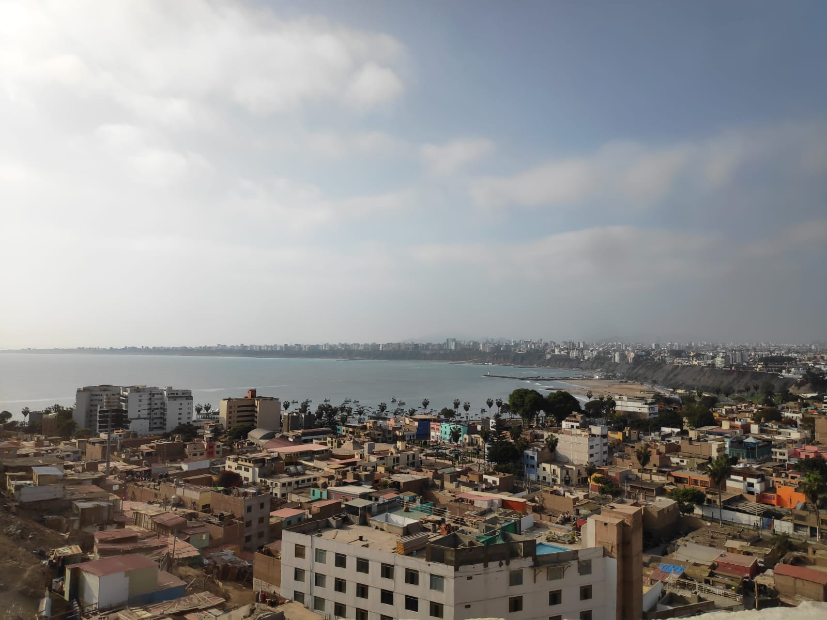
LIMA

Slide 2
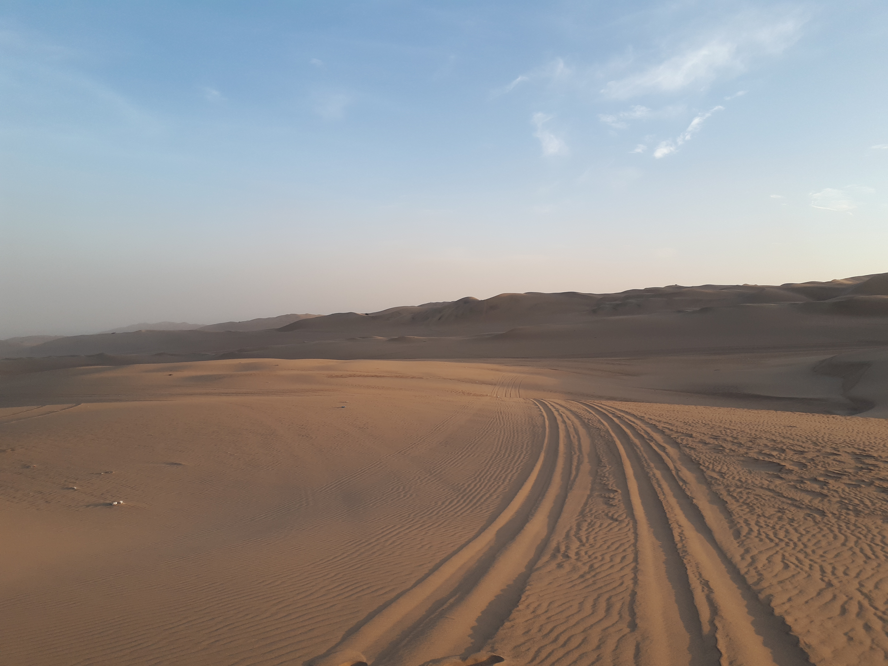
Inhalt
Lima – eine Metropole am Pazifik
  Die wichtigsten Daten und Fakten
  Ein paar Eindrücke aus Lima
Der „YMCA Perú“ in Lima
Der Standort Pueblo Libre
  Projektbeispiele
Der Standort Surco
  Projektbeispiele

Slide 3
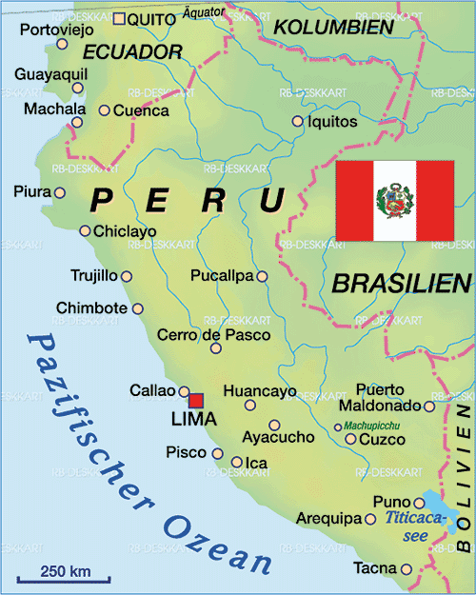
1. Lima – eine Metropole am Pazifik – die wichtigsten Daten und Fakten (1)
Lima = Hauptstadt Perus
Stadtzentrum liegt ca. 160m über dem Meeresspiegel
Fläche von 2.672,28 km²
10.480.000 Einwohner in der Metropolregion Lima (Stadtgebiet Lima + Hafenstadt Callao)
Gegliedert in 43 Distrikte

Slide 4
1. Lima – eine Metropole am Pazifik
- die wichtigsten Daten und Fakten (2)
Zeitzone UTC-5 (Zeitverschiebung zu Deutschland 6h (Winterzeit) bzw. 7h (Sommerzeit)
Durchschnittstemperatur 18,2°C
  Sommer (Dezember-März): sonnig, hohe Temperaturen
  Winter (Juni-September): kalt, starker Küstennebel
Wegen des Wüstenklimas kaum Niederschläge
Lima = bedeutenstes Wirtschafts- und Kulturzentrum Perus
  Limas Altstadt ist seit 1991 UNESCO-Weltkulturerbe
Stark geprägt durch Gegensatz von Arm und Reich

Slide 5
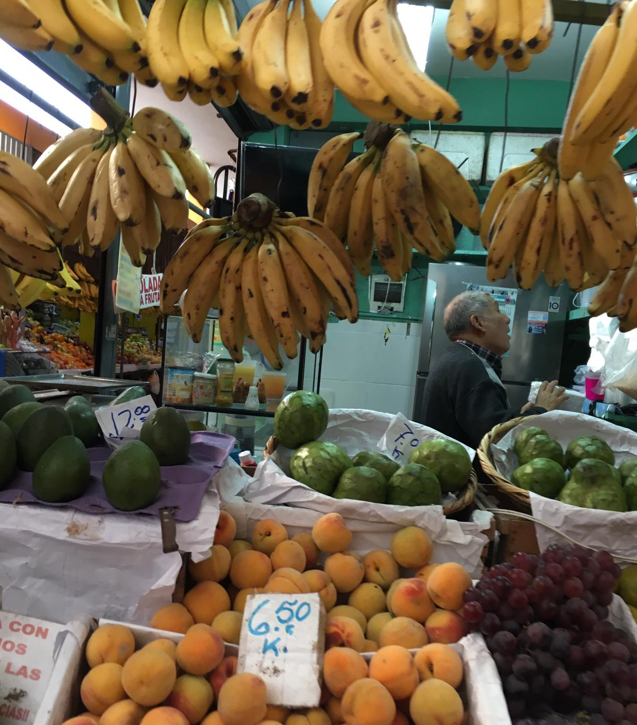
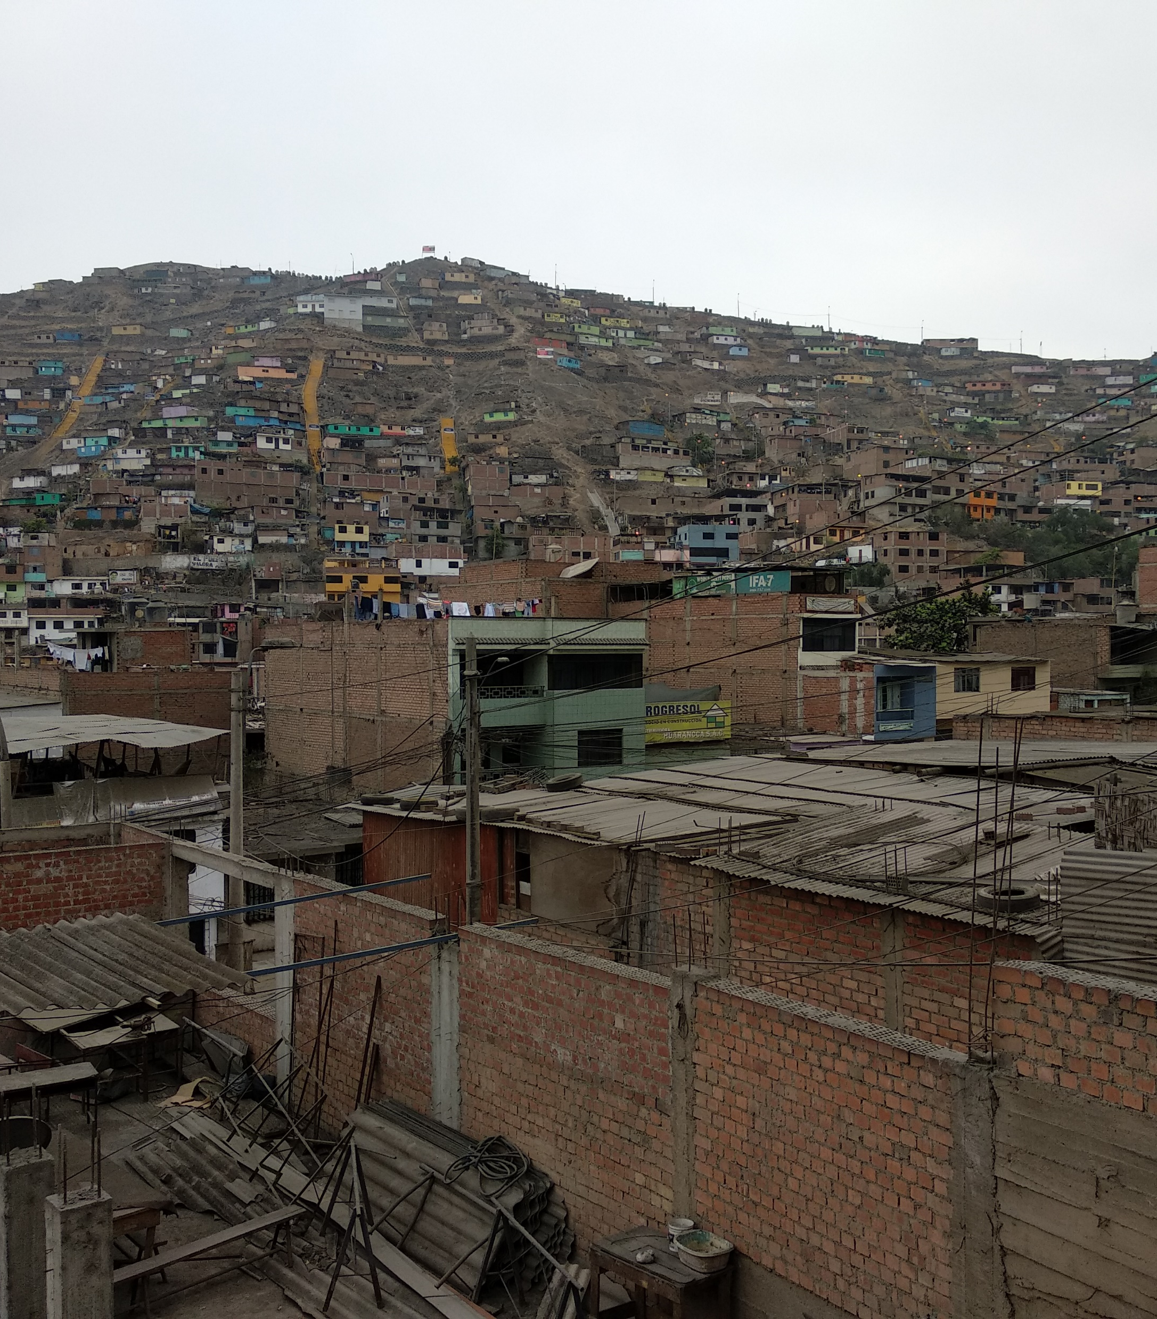
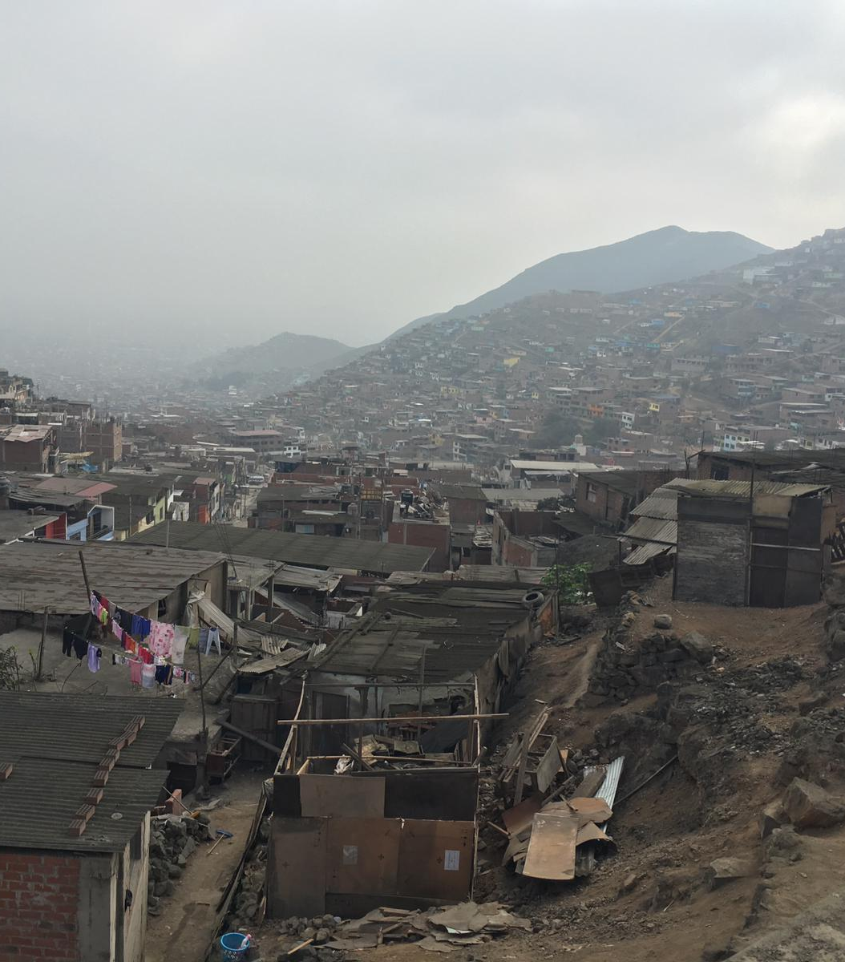
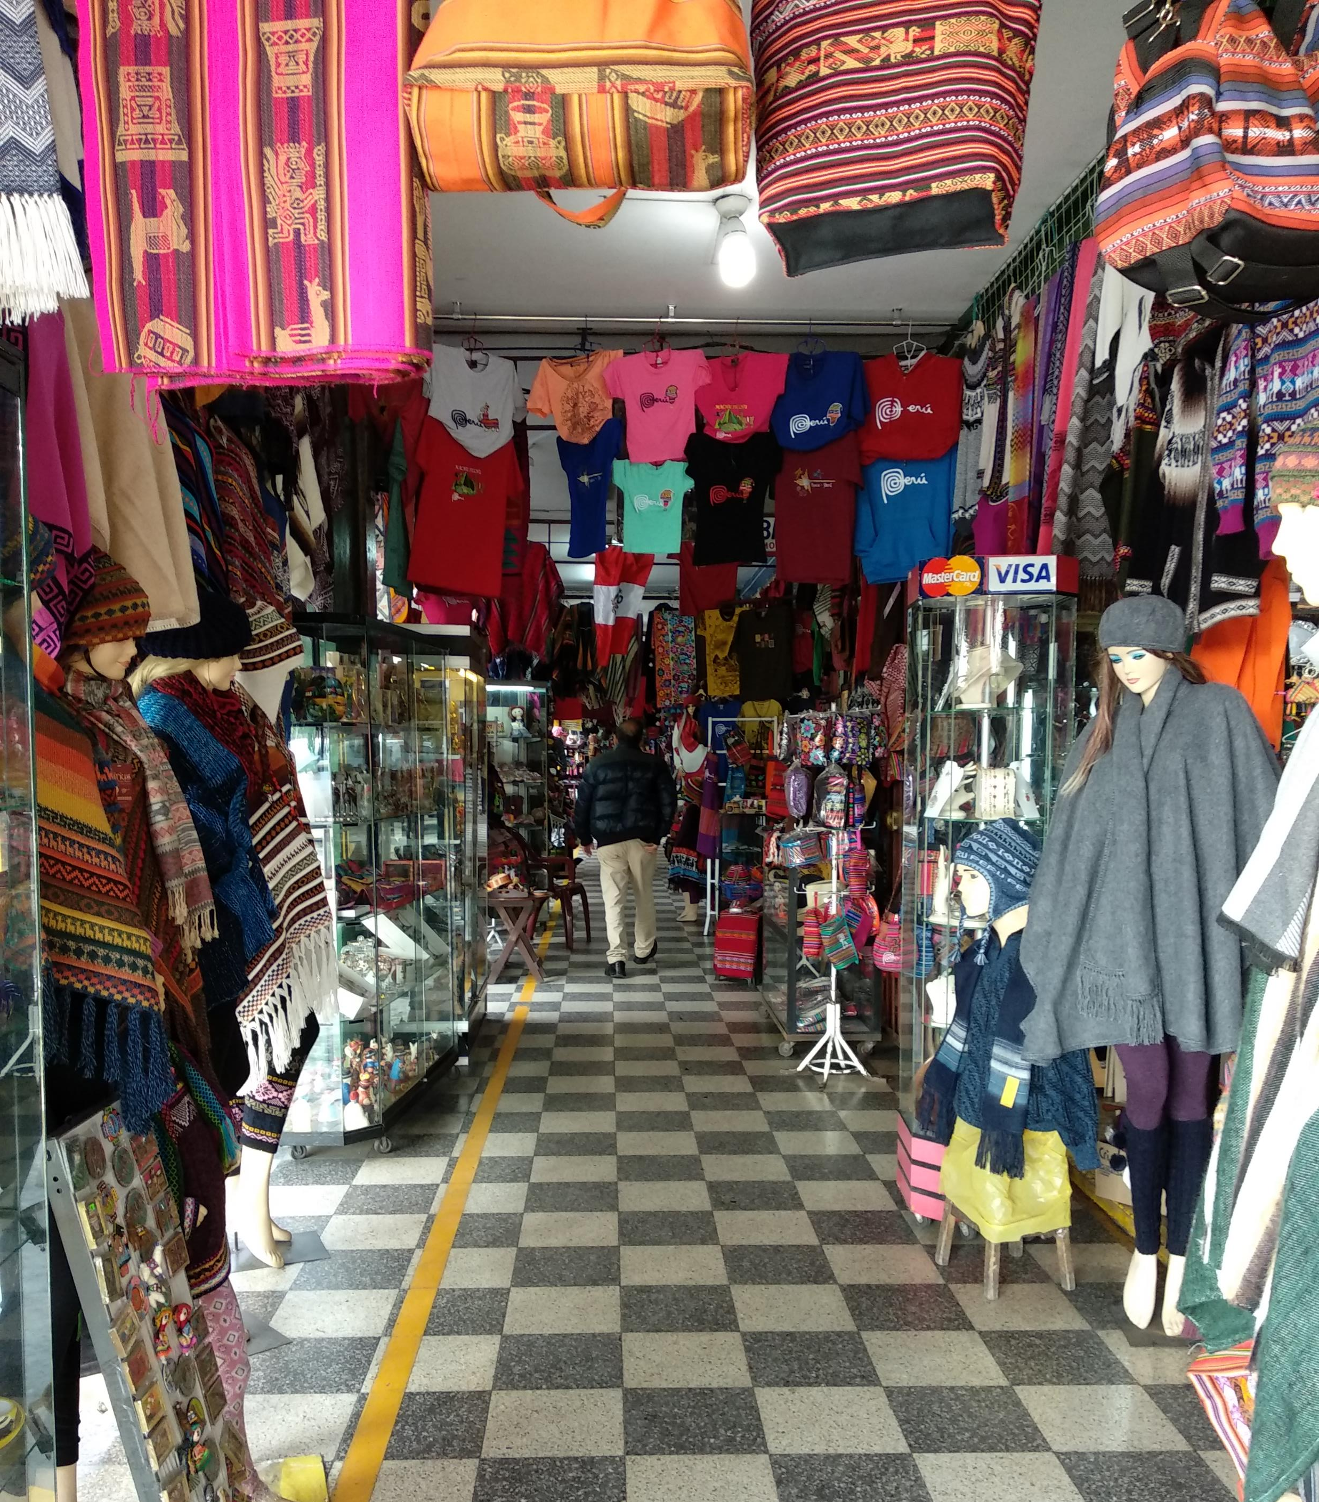
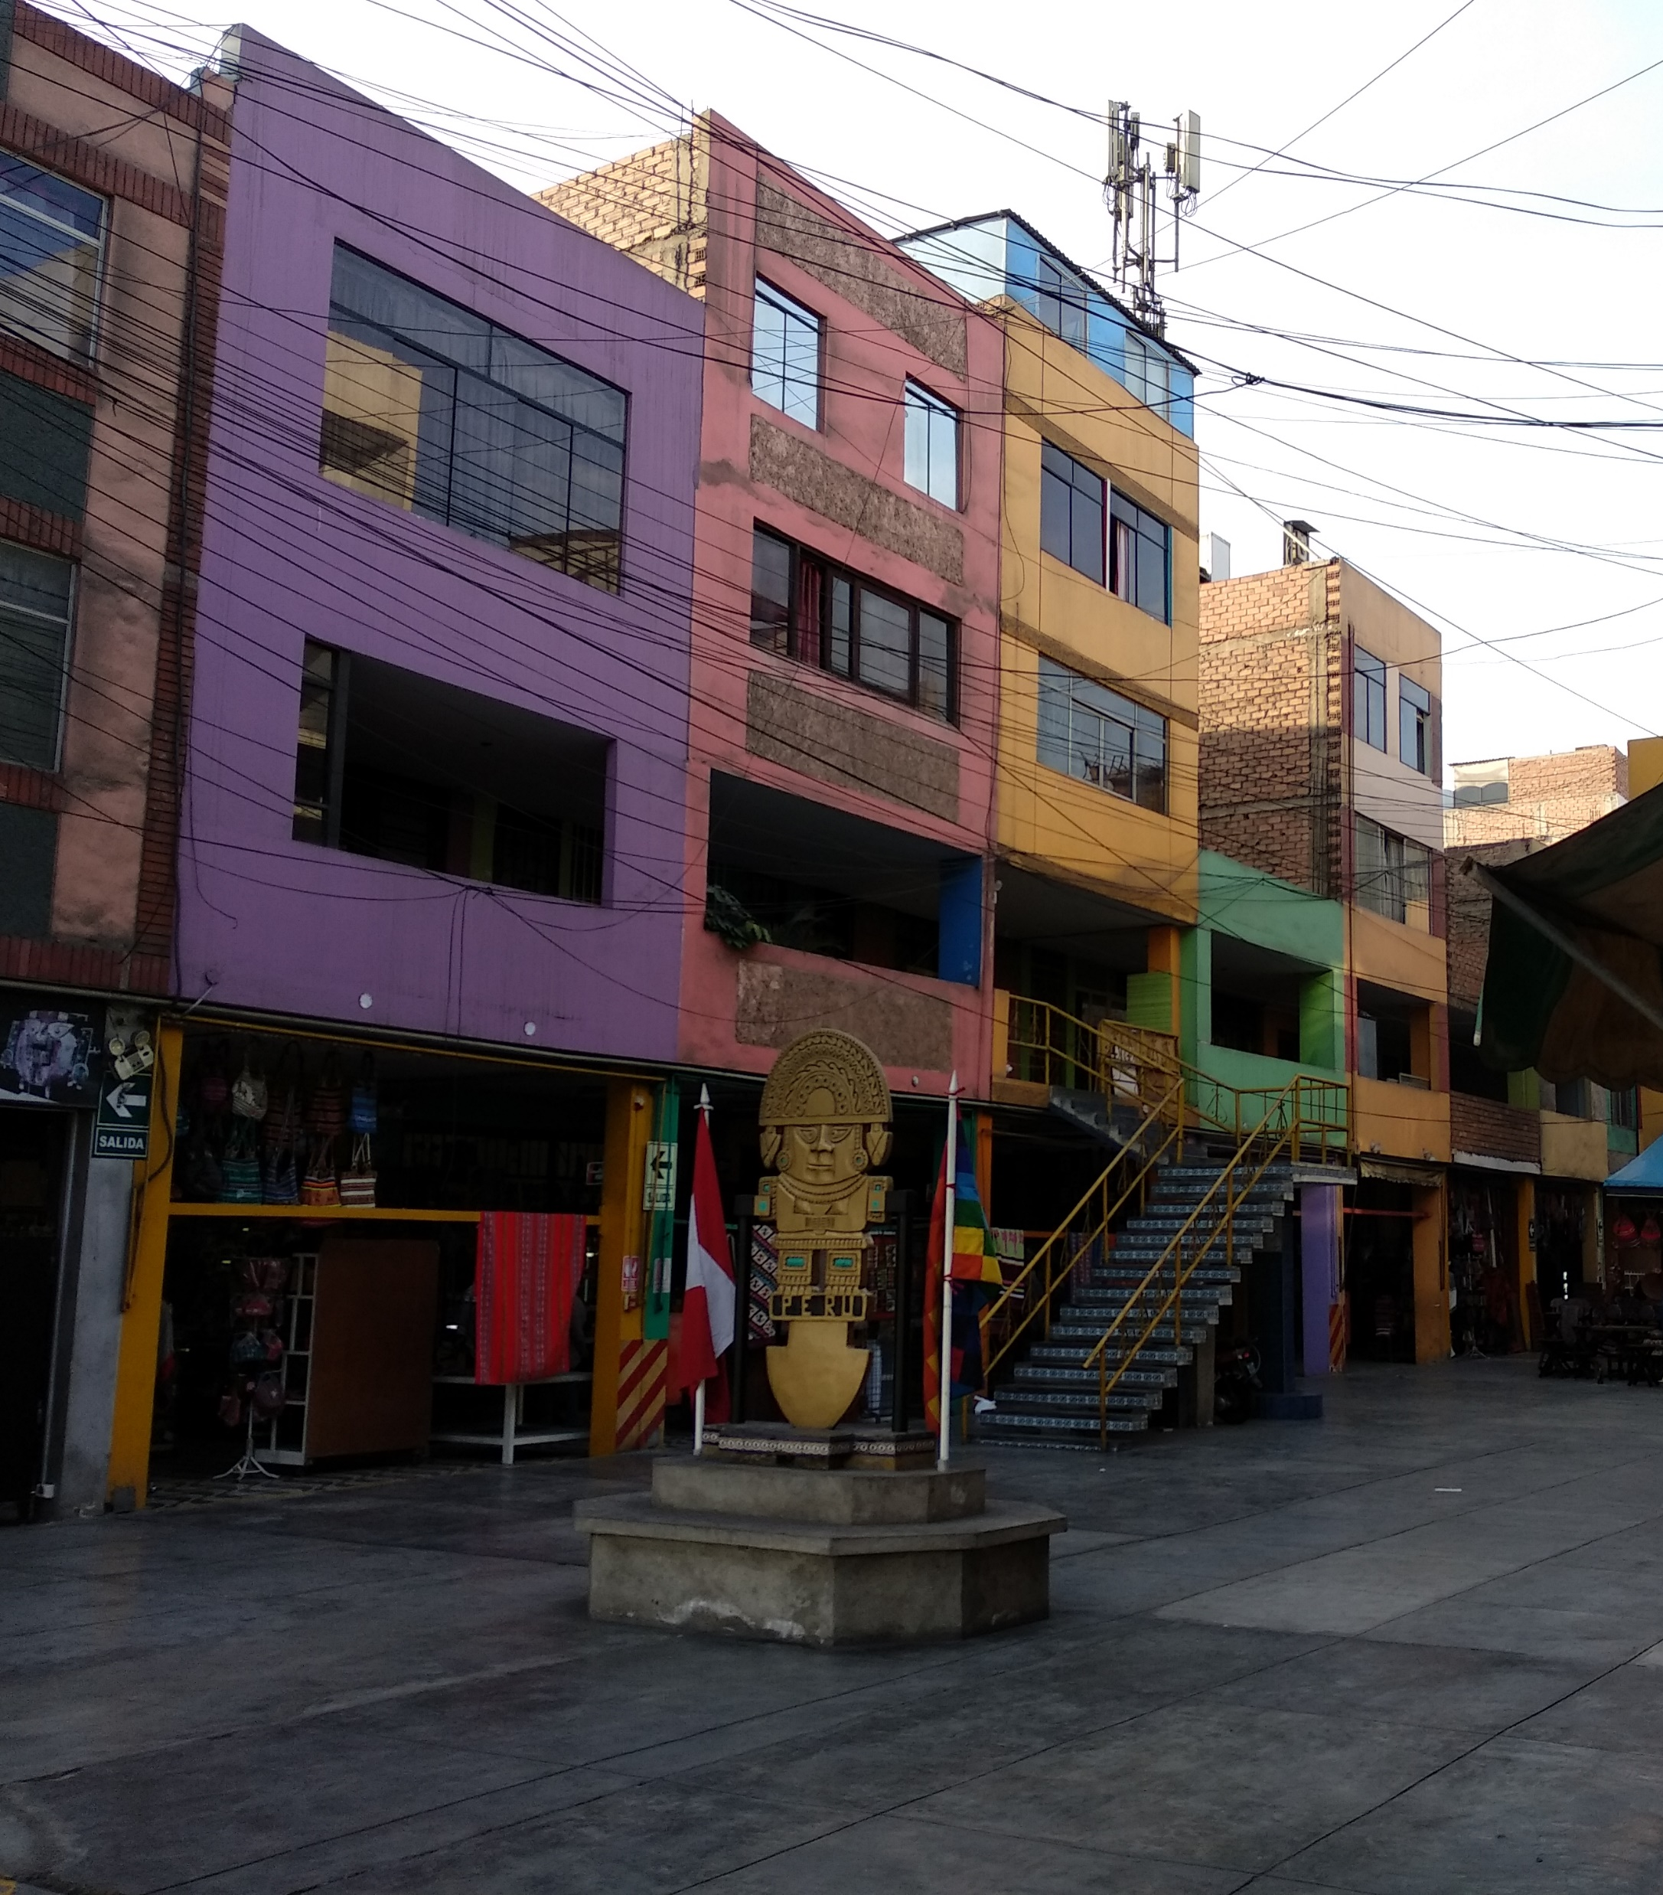
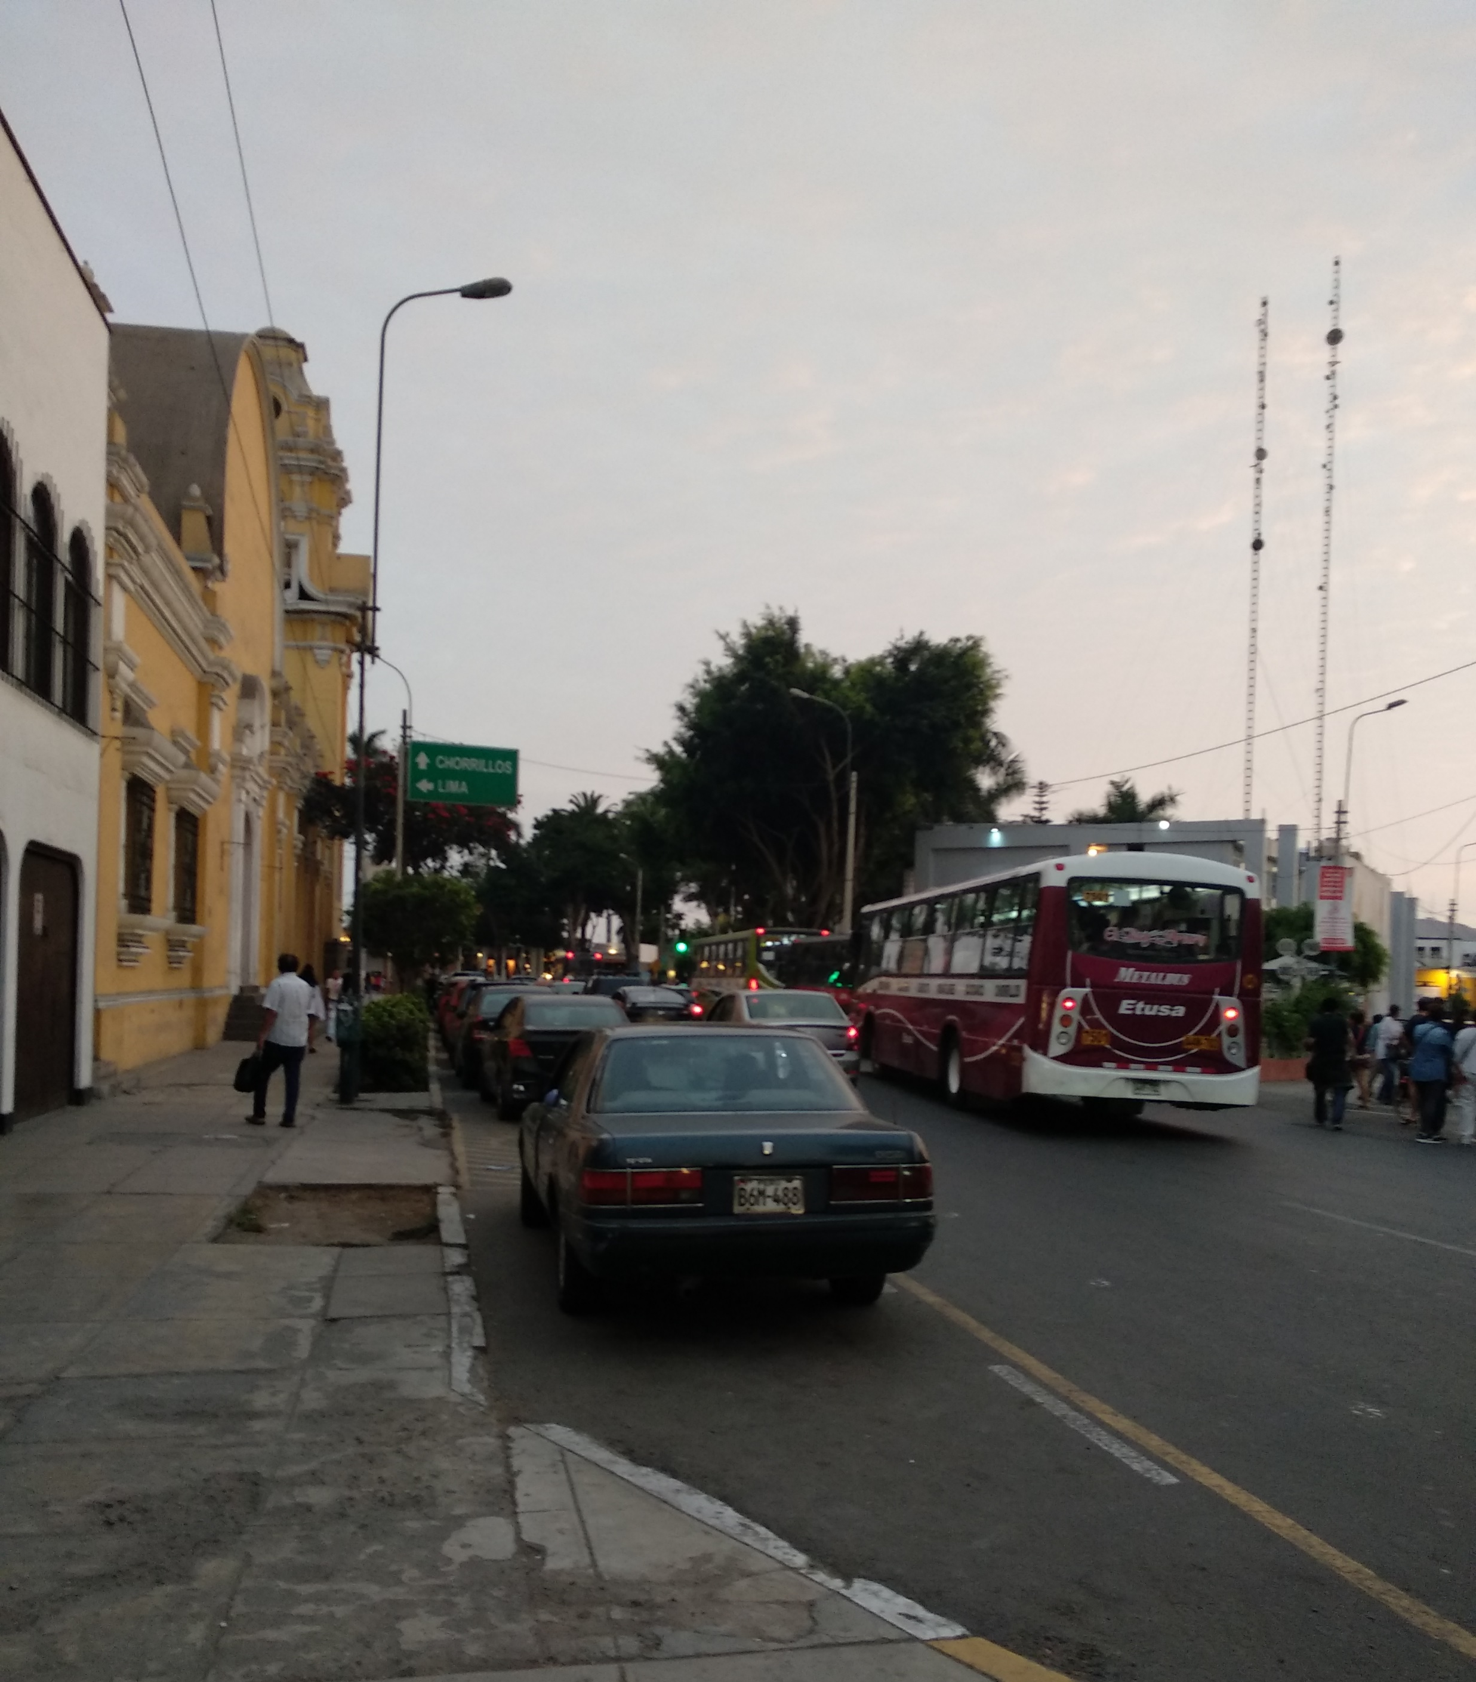
Lima – ein paar Eindrücke

Slide 6
2. Der „YMCA Perú“ in Lima
Gegründet im Mai 1920
  Dieses Jahr wurde 100 jähriges Jubiläum gefeiert
Zwei Hauptstandorte (Pueblo Libre/ Surco)
  Arbeit beschränkt sich aber nicht auf diese Stadtteile

Slide 7
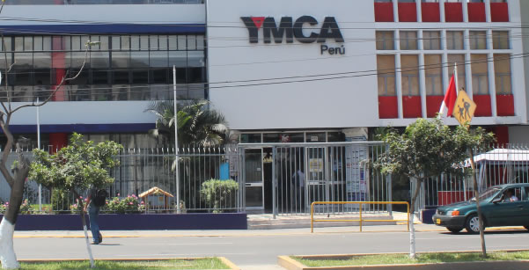

Slide 8
3. Der Standort Pueblo Libre
Der YMCA in PL verfügt über viele Gruppenräume, ein Fitnessstudio, ein Schwimmbad, eine Cafeteria und ist direkt mit der Schule „Abraham Valdelomar“ verbunden ( eine von drei YMCA-Schulen in Lima)
YMCA = auch Sport- und Freizeitzentrum
  Es werden viele Schwimm-, Tanz- und Sportkurse angeboten
Außerdem Arbeit mit Gruppen + Sozialprojekte
  Arbeit = sehr vielschichtig, für alle Altersgruppen

Slide 9
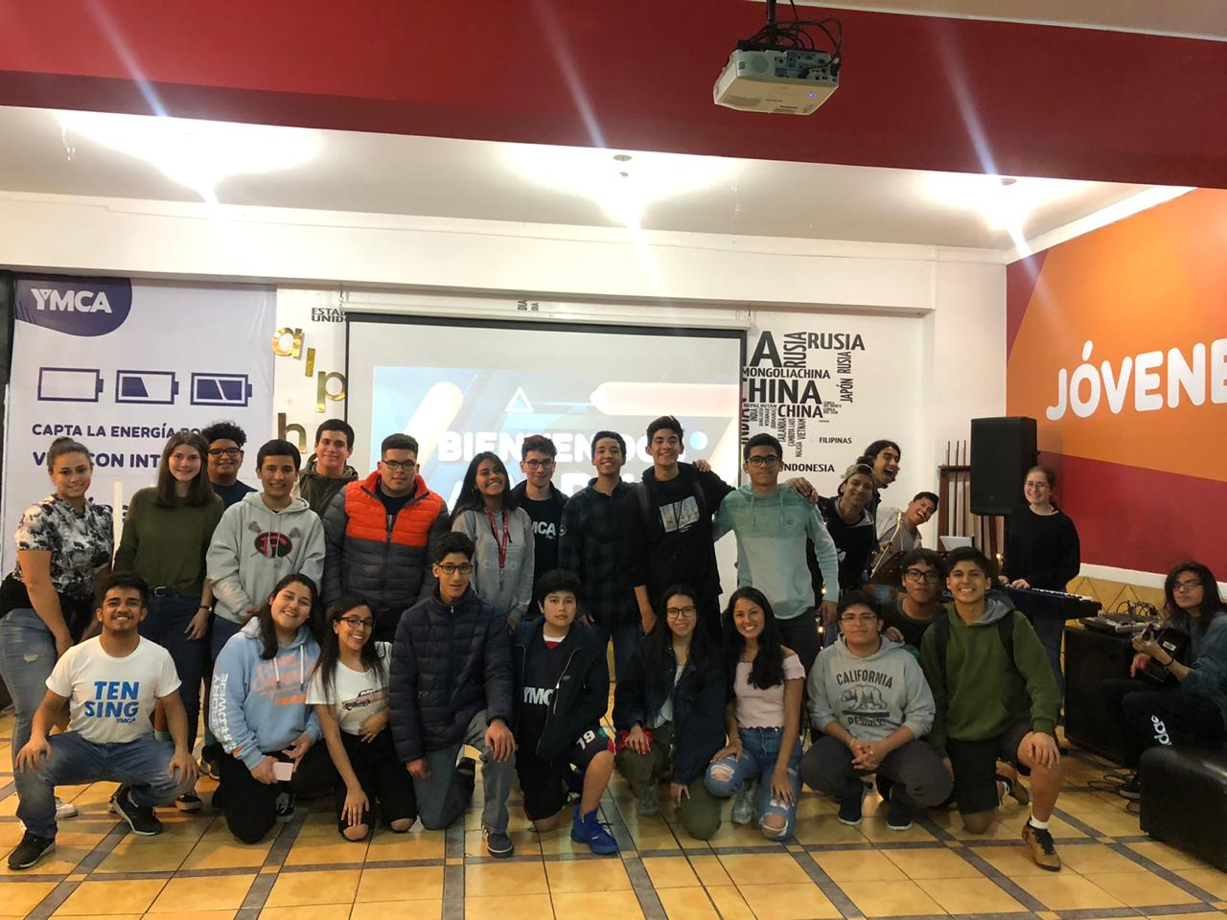
3. Der Standort Pueblo Libre
-Projektbeispiele
Bereich „ JÓVENES“ (= Jugendliche):
  „ALPHA“ christliche Jugendgruppe, die immer donnerstags von 19 Uhr bis 20.30 Uhr stattfindet
  Für Teilnehmer zwi-
  schen 12 und 16 Jahren
  Geleitet durch
  Mitarbeiterteam
    Spiele
    Musik
    Theater
    Andacht

Slide 10
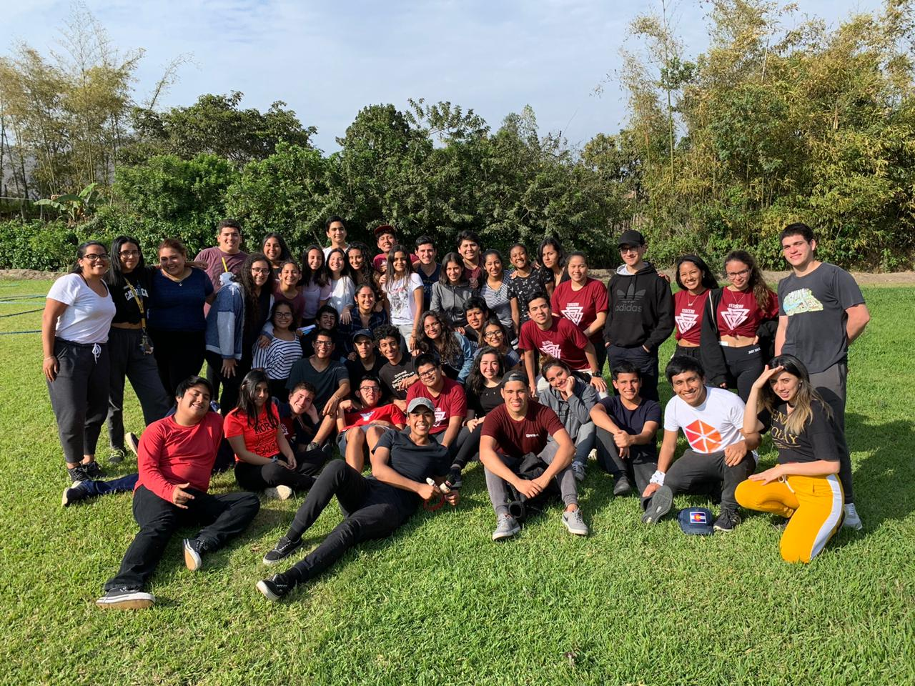
3. Der Standort Pueblo Libre
-Projektbeispiele
  „PRO LIDER“ Jugendleiterschulung, die jeweils samstags von 15 Uhr bis 19 Uhr stattfindet
  Schulung geht über drei Jahre, d.h. es gibt verschiedene (Alters-)gruppen
  Jede Gruppe geleitet durch
  ein Mitarbeiterteam
    Vorträge
    Gruppenarbeiten
    Spiele/ Übungen
    (Andachten)

Slide 11
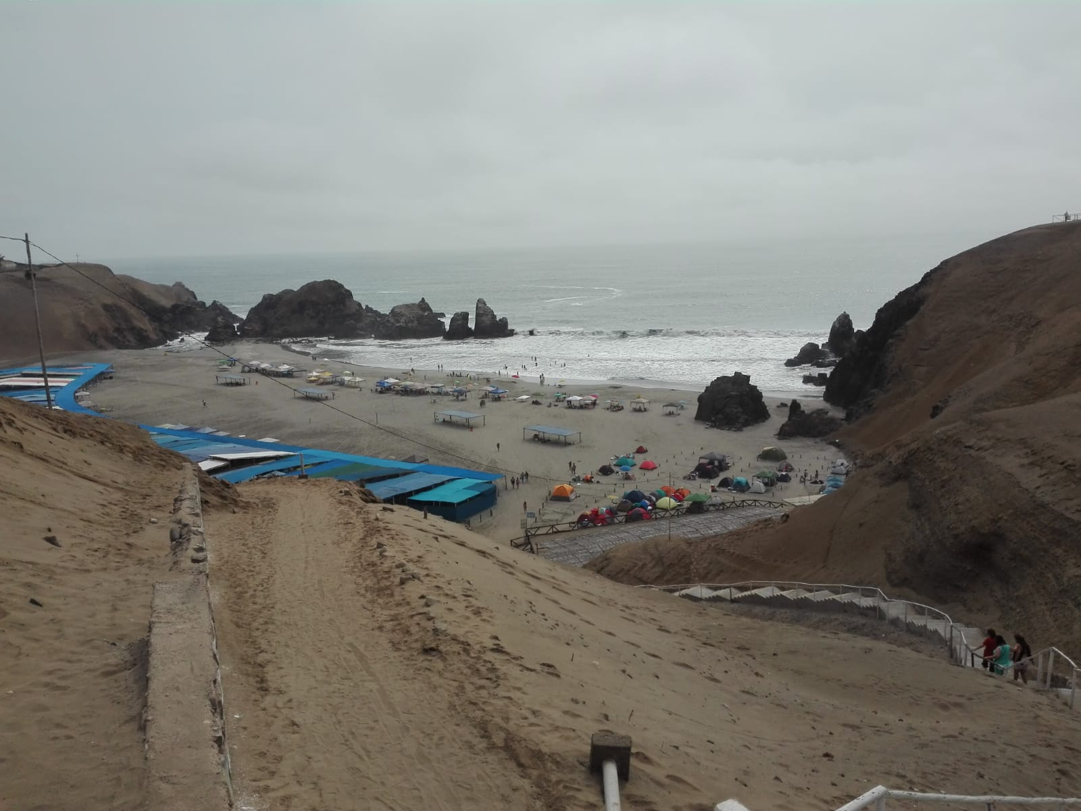
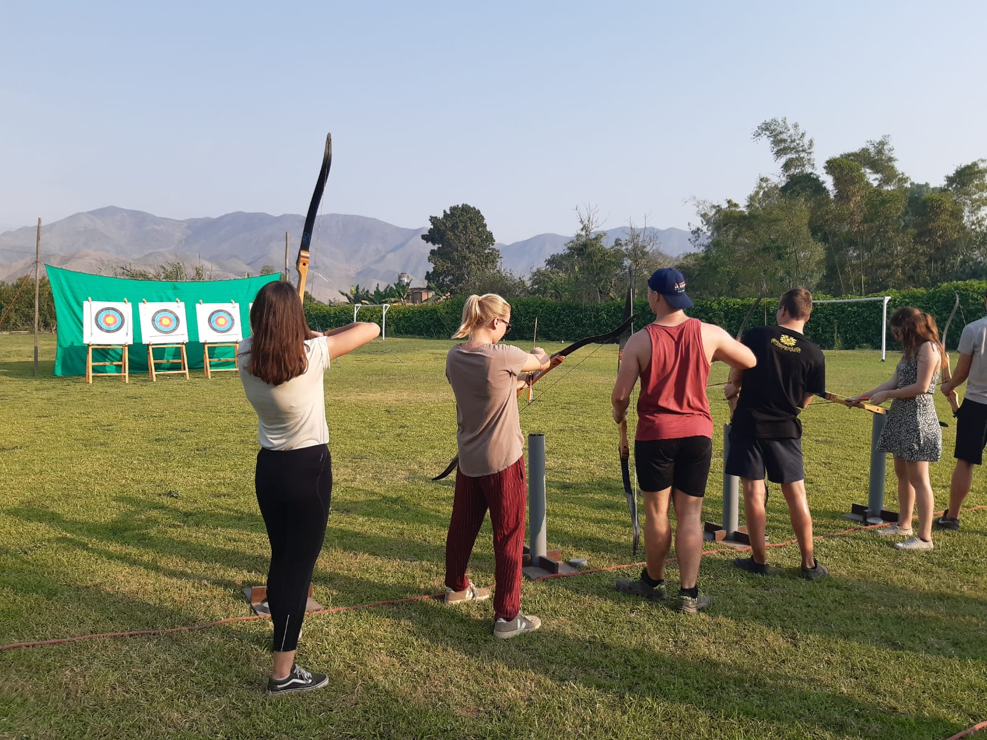
3. Der Standort Pueblo Libre
-Projektbeispiele
  Besonderes Programm während des Sommers
    „OLIMPIADAS“
      Ferienprogramm in unterschiedlichen Gruppen
    „CAMPAMENTOS“ im Y-CAMP
    Oder in Azpitia
    …

Slide 12
3. Der Standort Pueblo Libre
-Projektbeispiele
Bereich „JÓVENES ADULTOS“ (junge Erwachsene)
  „HOPE“ christliche Gruppe für junge Erwachsene, die inhaltlich sehr vergleichbar ist mit „ALPHA“
  „YMCA-LIDERES“ Mitarbeiterschulung, vergleichbar mit „PRO LIDER“, geht allerdings nur über ein Jahr
  Sport-/ Tanz- und Sprachen-Workshops (vor allem während des Sommerprogramms)
  …

Slide 13
3. Der Standort Pueblo Libre
-Projektbeispiele
Bereich „MENORES“ (Kinder)
  „AGENTES DE FE“ Teil eines jungscharähnliches Programm für Kindergruppen verschiedenen Alters, jeweils samstagmorgens
    Theater
    Andacht
  besonderes Programm während des Sommers
    „OLIMPIADAS“
    „CAMPAMENTOS“
    SPORTKURSE
    …

Slide 14
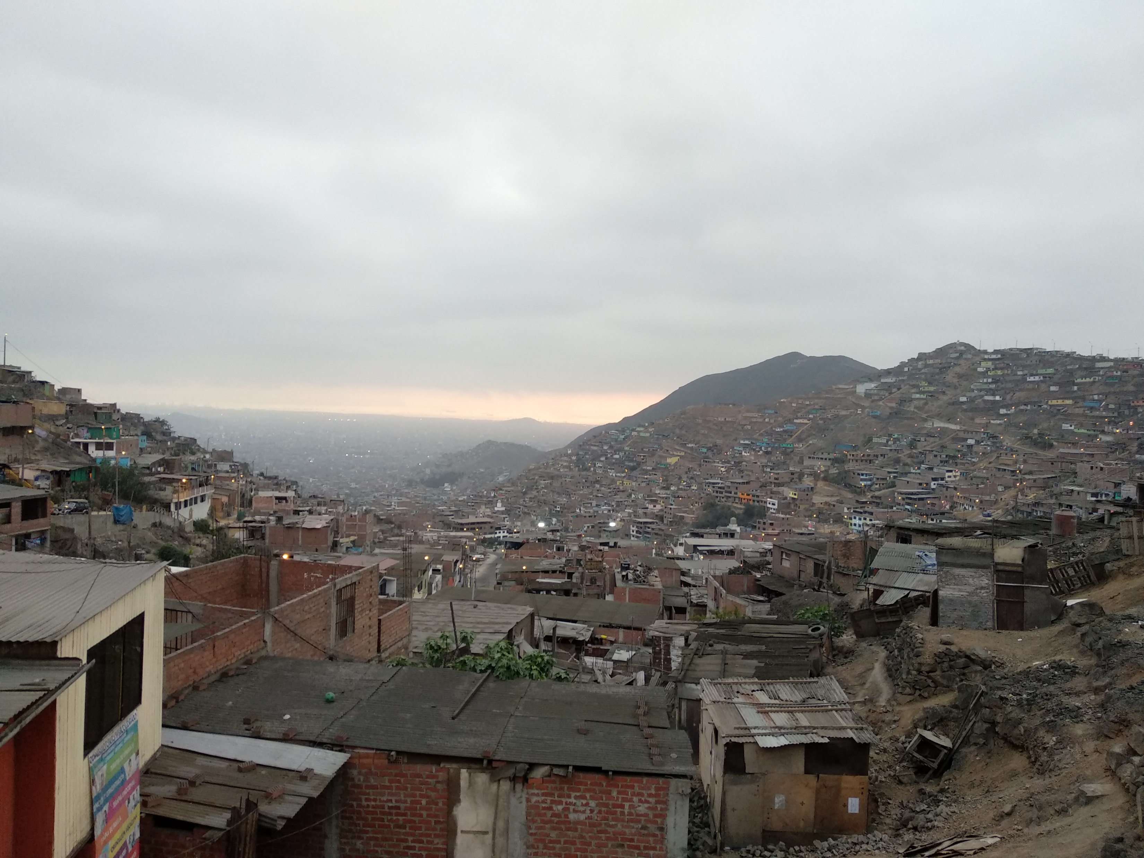
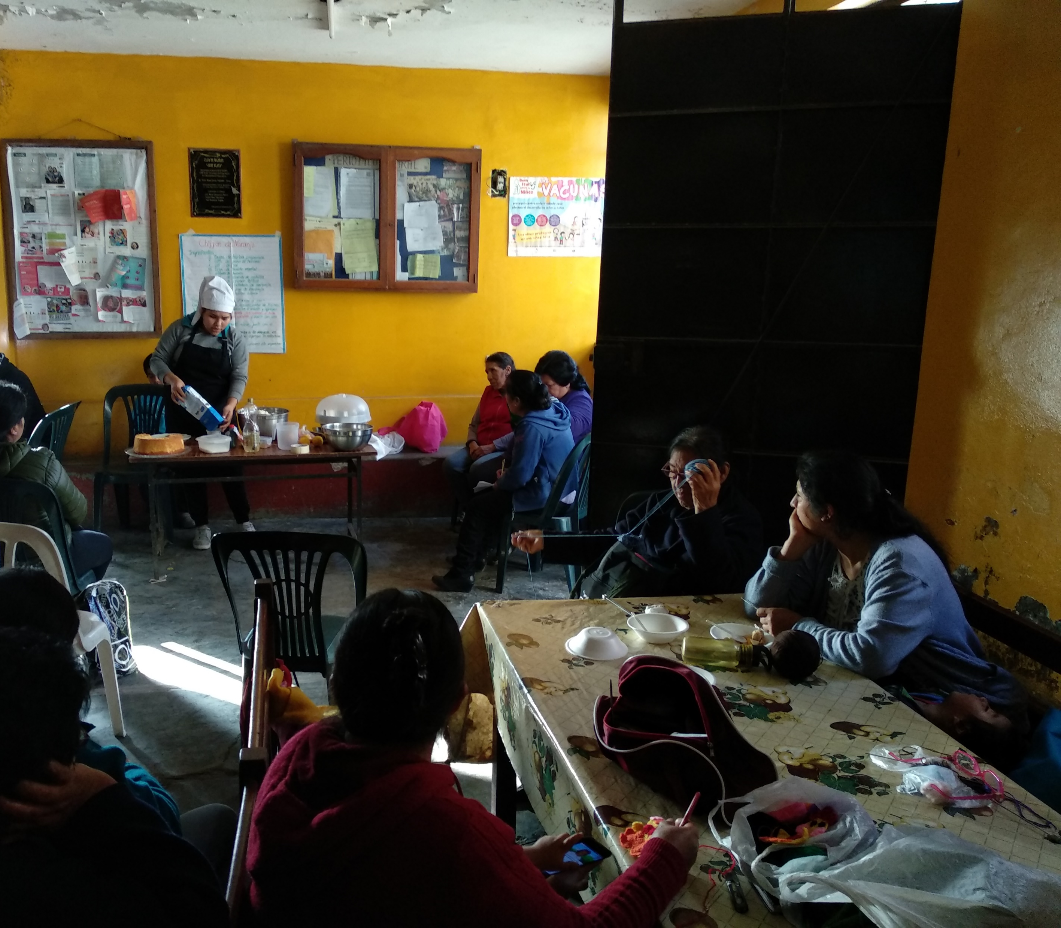
3. Der Standort Pueblo Libre
-Projektbeispiele
Projekte des Bereichs „INCLUSIÓN Y DESAROLLO COMUNITARIO“
    „ ACCIÓN SOLIDARIA“ Frauengruppen in Independencia, organisiert nach dem Prinzip „Hilfe zur Selbsthilfe“
      Handarbeiten
      Anleitungskurse (z.B. zum Thema Kochen)
      Spiele
      Andacht
      Gespräche

Slide 15
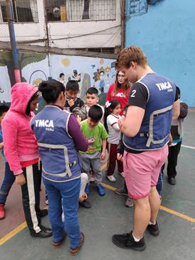
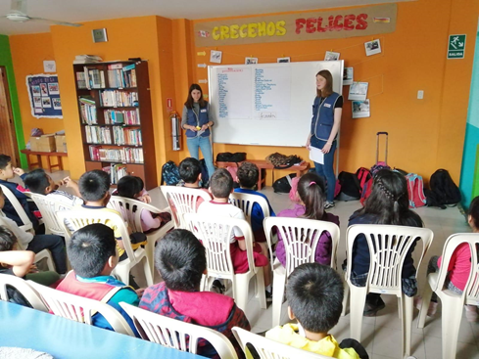
3. Der Standort Pueblo Libre
-Projektbeispiele
    „CRECEMOS FELICES“ Kinderprogramm im Zentrum von Lima, für Kinder (ca. im Alter von 6 bis 12) deren Eltern früher auf der Straße gearbeitet haben
      Hausaufgabenbetreuung
      Spiele
      Projekte zu unterschiedlichen Themen
      (Theater)
      (Andacht)

Slide 16
3. Der Standort Pueblo Libre
-Projektbeispiele
„CLUB DE EMPRENDEDORES“ Projekt für Jugendliche im Zentrum Limas, das anschließt an „Crecemos felices“
Findet jeweils montags und samstags statt
  Volleyball
  Spiele
  Projekte
  Vorträge
  (Andachten)
…

Slide 17
3. Der Standort Pueblo Libre
-Projektbeispiele
Bereichsübergreifend finden auch immer wieder Veranstaltungen statt, in denen auch die Mitarbeiter Raum für Austausch haben
  Z.B. „FOCUS“ = Mitarbeitergottesdienst/ -kreis
  …
Über die regelmäßig stattfindenden Gruppen hinaus gibt es auch Aktionen, die für alle offen sind
  Z.B. Baumpflanzaktion in Independencia
  ….

Slide 18
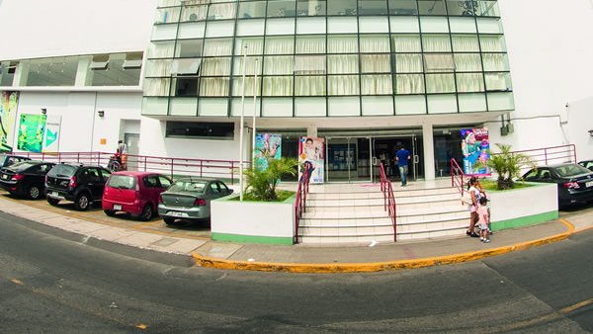

Slide 19
4. Der Standort Surco
-Projektbeispiele
„OMEGA“ (Pendant zu „Alpha“ in PL) christliche Jugendgruppe für 13 – 17-jährige
  Leitung: Gustavo + Mitarbeiterteam
  Ziel: Jugendliche erreichen und dabei Glaube und Werte möglichst spaßig vermitteln
  Ablauf: Spiel, Lobpreis, (Theater), Andacht, Gebet
  Gut um: Kontakte zu knüpfen, sein Spanisch zu verbessern, Glauben zu vermitteln, Spaß zu haben
  Herausforderungen: Spontanität, Scheue

Slide 20

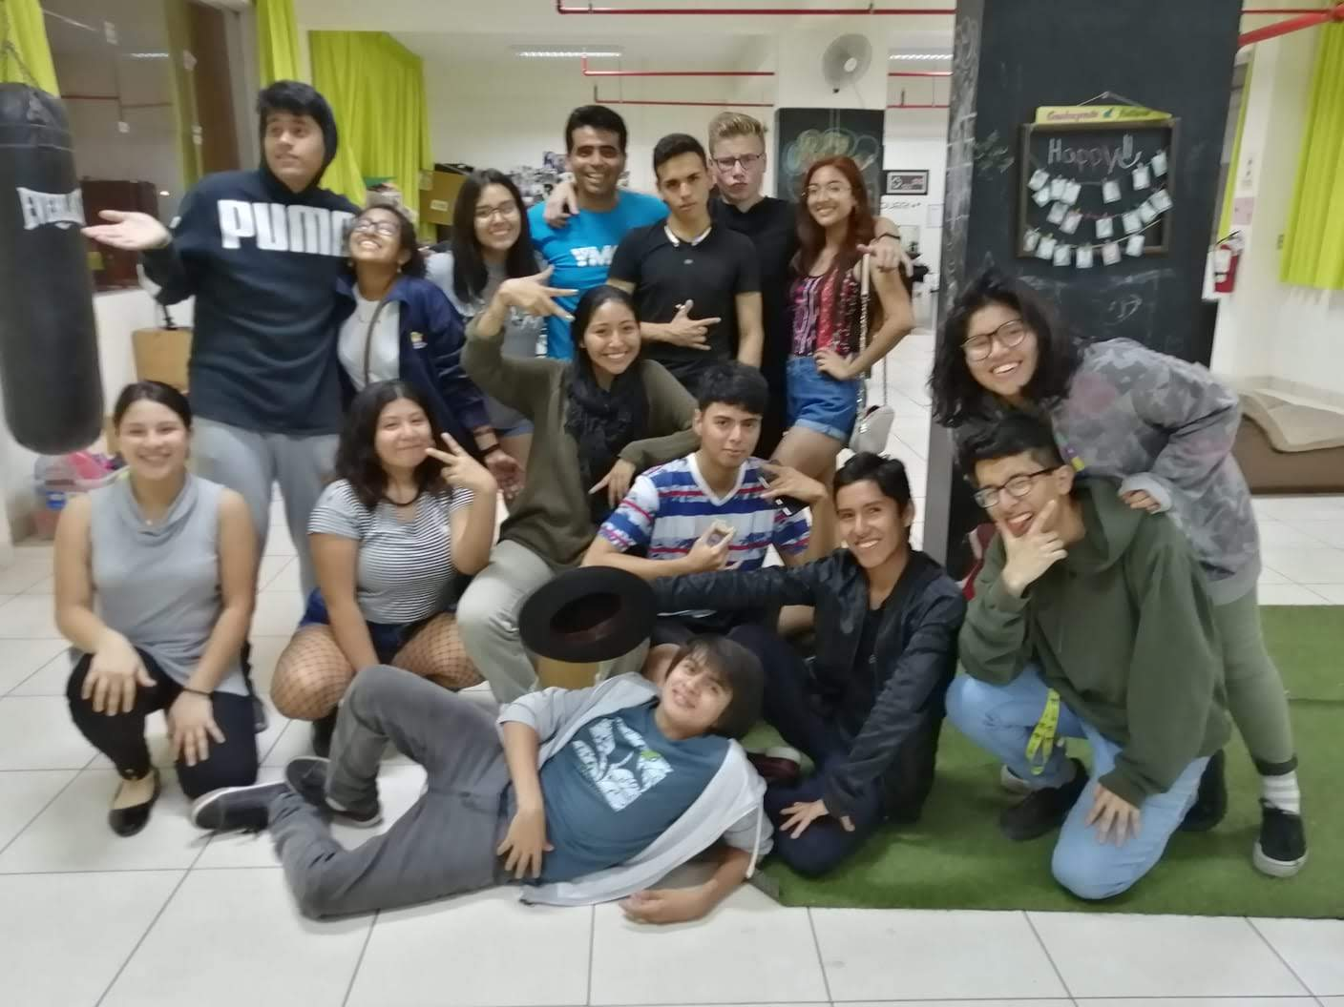

Slide 21
4. Der Standort Surco
-Projektbeispiele
„HEAVEN“ (Pendant zu „Hope“ in PL) christliche Gruppe für junge Erwachsene zwischen 18 und 29
  Leitung: Claudia + Mitarbeiterteam
  Ziel: junge Erwachsene im Glauben leiten und auch neu den Glauben zu vermitteln
  Ablauf: freie Zeit, Spiele, (Theater), Andacht, Lobpreis
  Im Sommer findet „Heaven“ im Patio statt mit vielen weiteren Staffmitgliedern, die durch „Pro Líder“ ihre Praktika in verschiedenen Bereichen ausführen
    Im Sommer gibt es z.B. auch
    Band
    Actionspiele
    Viel Deko

Slide 22
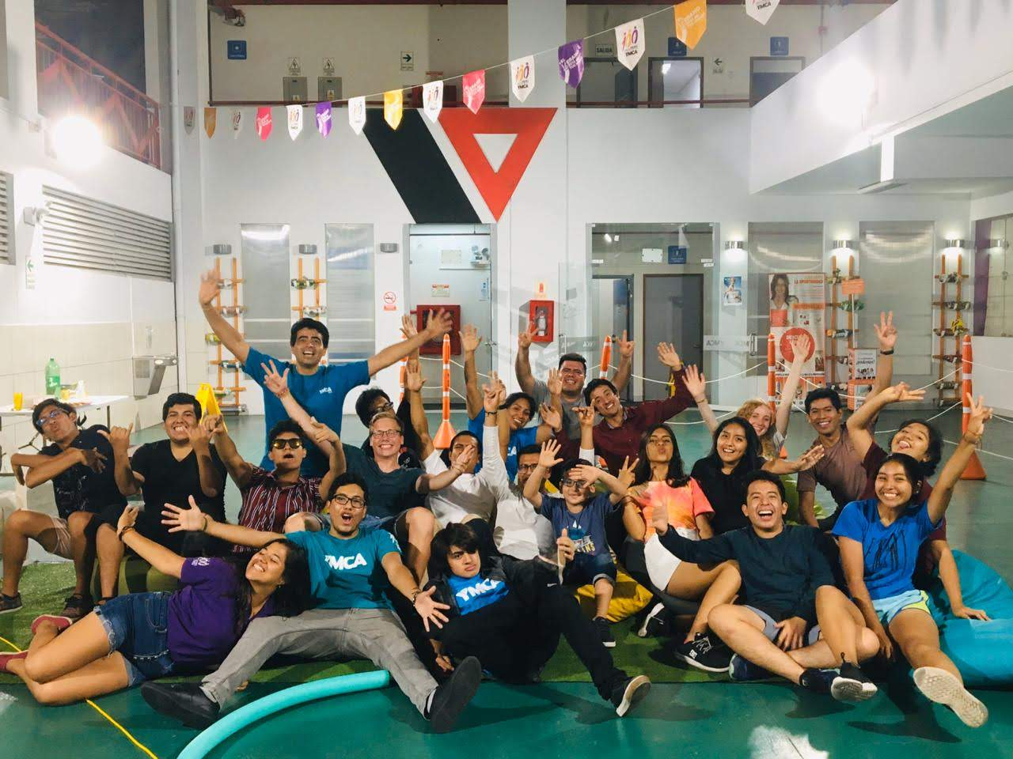

Slide 23
4. Der Standort Surco
-Projektbeispiele
„NOCHES JA“
  Leitung: Claudia
  Altersgruppe: Jugendliche und Erwachsene
  Ziel: Jugendlichen durch Spiel und Spaß den YMCA attraktiv zu machen
  Ablauf: 3 größere Spiele
  Specialevents
    „Noche alemán“ ein Programm, bei dem Smilla und Johannes ihren eigenen deutschen Abend mit Spielen (z.B. Schrubberfußball), deutschem Essen und einem Deutschlandquiz gestalten konnten
    „Noche retro“

Slide 24
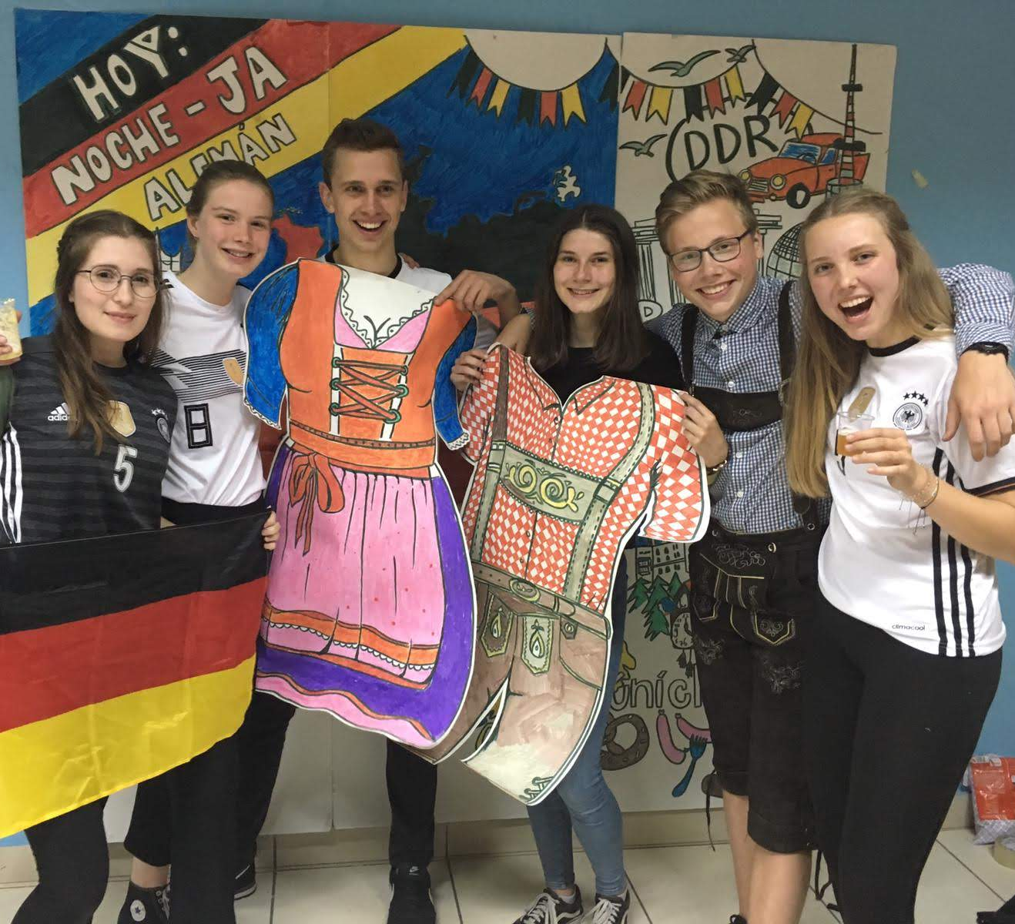
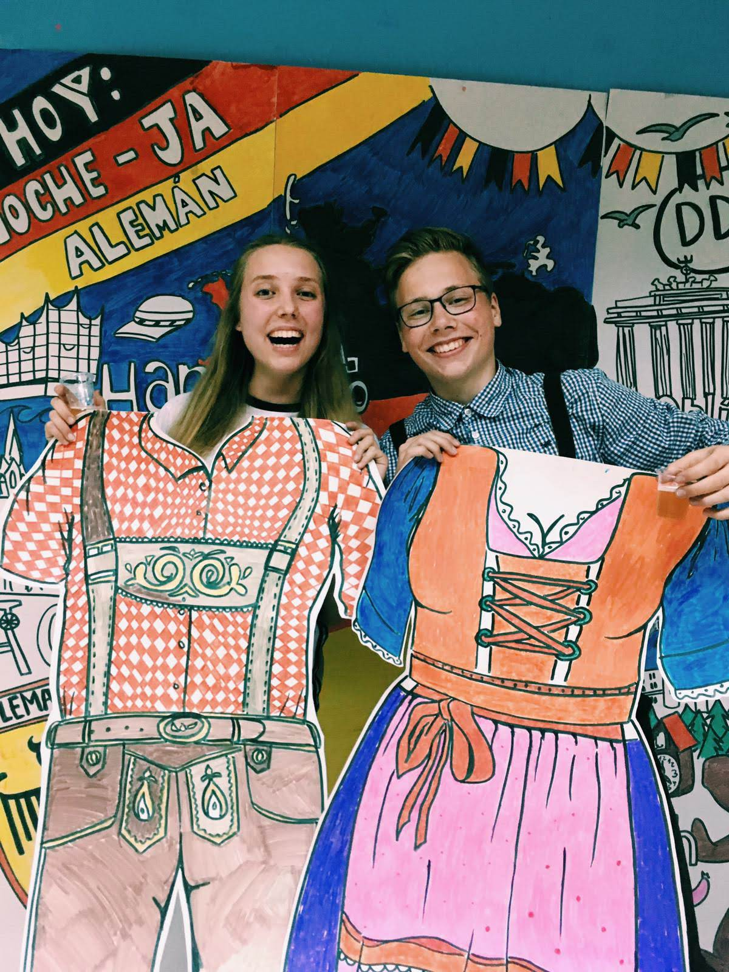

Slide 25
4. Der Standort Surco
-Projektbeispiele
„DEPORTE“
  Findet jeden Dienstag, Donnerstag und Samstag auf dem Spielfeld im YMCA statt
  Sportarten variieren von Fußball zu Basketball oder auch Volleyball
  Programm, bei dem man eine Menge Spaß haben kann und viele neue Leute kennenlernen kann

Slide 26
4. Der Standort Surco
-Projektbeispiele
„VIDA CON SENTIDO“
  Leitung: Gustavo
  Altersgruppe: 25-85
  Ziel: Erwachsene und Senioren durch Teilen eigener Erfahrungen im Glauben stärken
  Ablauf: Spiel, Andacht, Lobpreis
  Specialevents:
    Karaokeabend
    Jubiläumsabend (3h durchtanzen)
  Gut für: etwas bessere Spanischsprecher, neue Herausforderungen im Glauben (tiefe Gespräche), warmherzige Menschen
  Herausforderungen: Spanisch

Slide 27
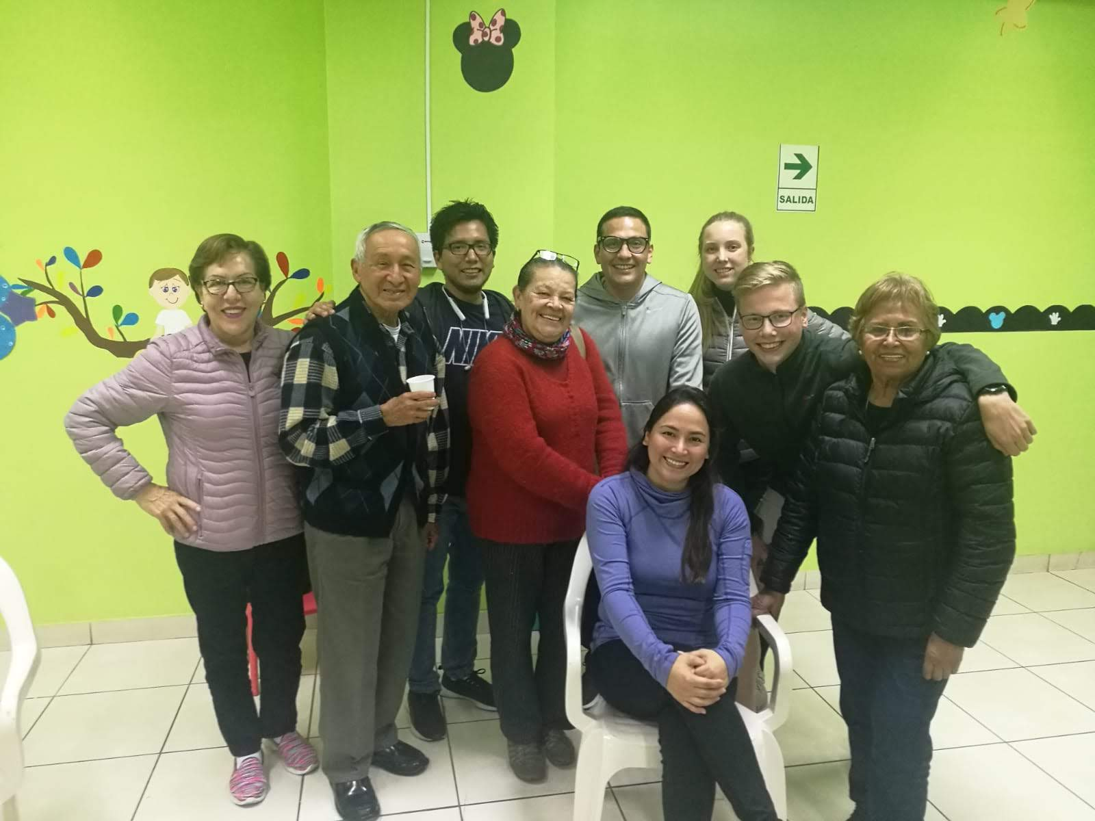
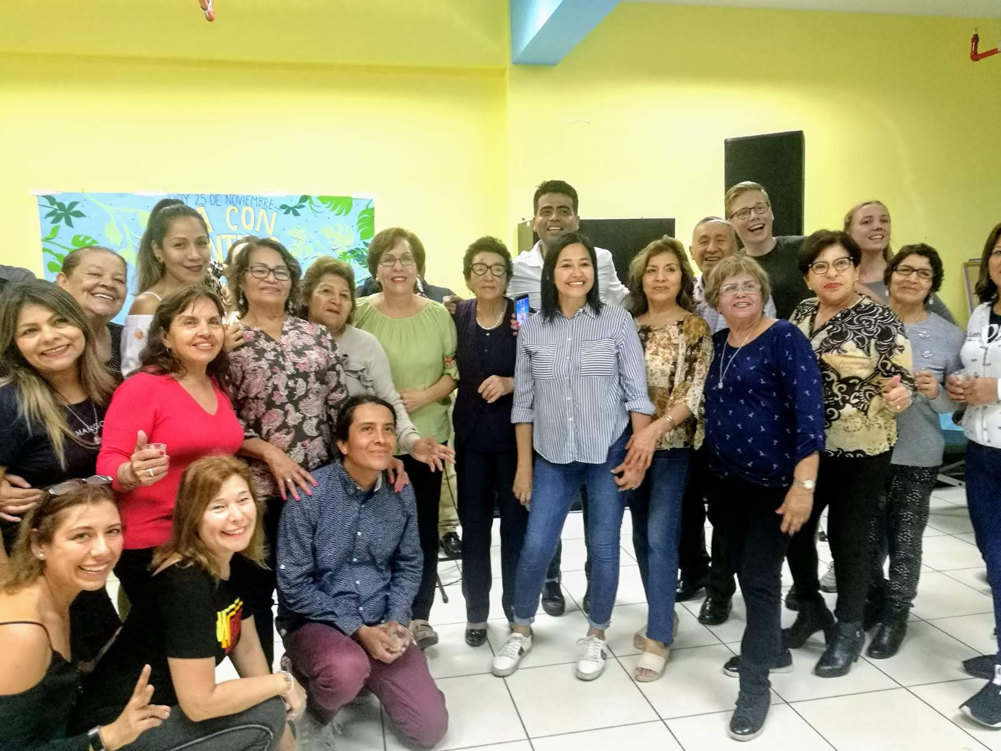

Slide 28
4. Der Standort Surco
-Projektbeispiele
„NIÑOS“
  Leitung: Gustavo
  Altersgruppe: Kleinkinder
  Ziel: Kindern biblische Geschichten näherbringen
  Ablauf: Bibelgeschichte erzählen oder Video, singen, tanzen
  Gut für: Volis, die noch nicht so gut Spanisch sprechen und Volis, die Spaß an der Arbeit mit Kleinkindern haben

Slide 29
4. Der Standort Surco
-Projektbeispiele
„MENORES“
  Leitung: Gustavo
  Altersgruppe: verschiedene Gruppen von 3-11 Jahren
  Ziel: Kindern, die gerade in den Sommerferien sind, die von ihren Eltern hierhin geschickt worden sind, Bibelgeschichten und den Glauben näherbringen
  Ablauf: Im Laufe des Vormittags/ Nachmittags kommen ca. 6 Kindergruppen verschiedenen Alters an die von Gustavo geleitete Station „agentes de cambio“. Dort spielt man erst ein bis zwei Spiele. Danach folgt ein Theater mit anschließender Miniandacht und Gebet

Slide 30
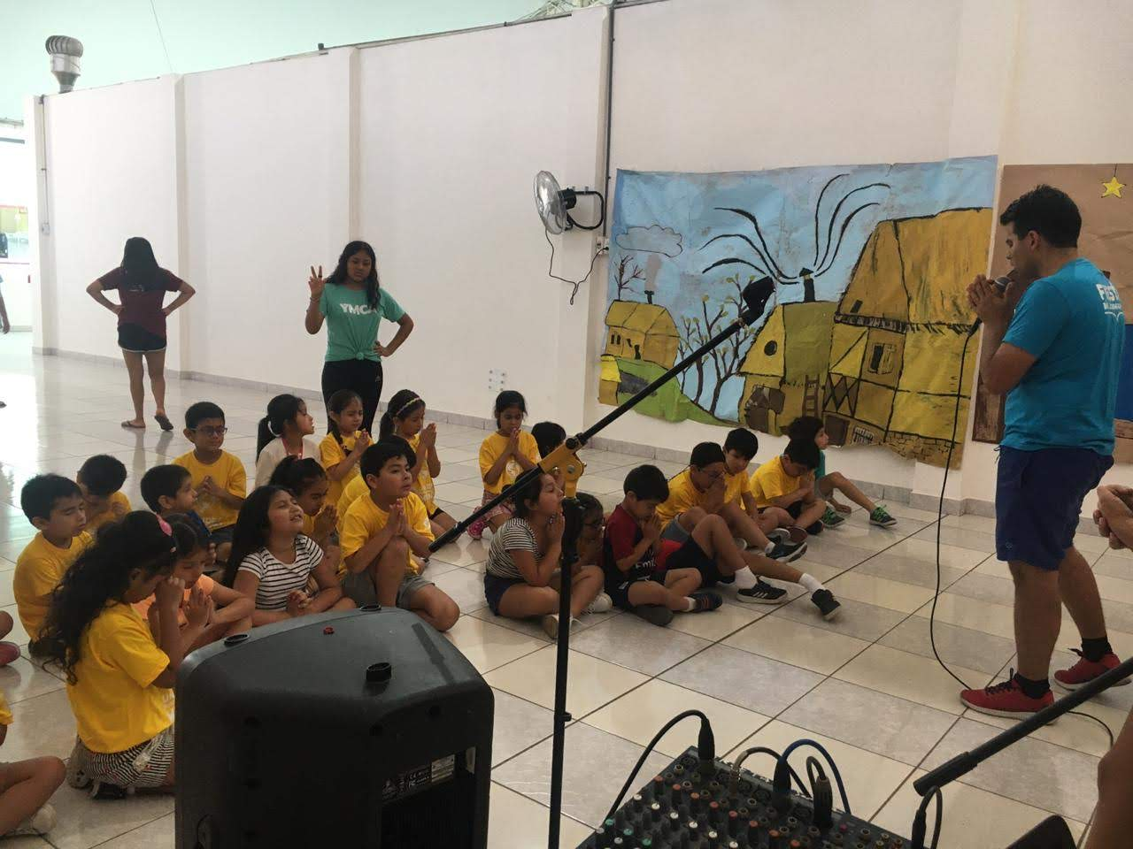
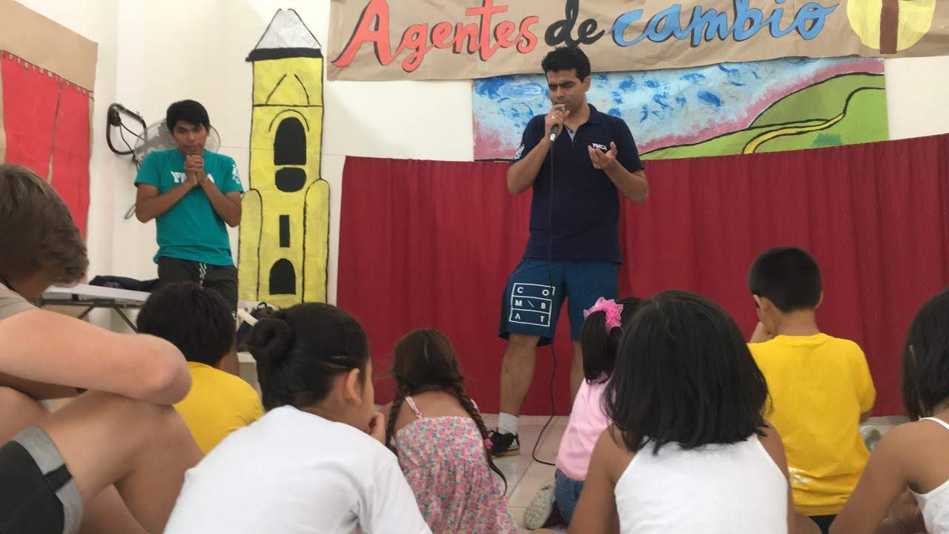
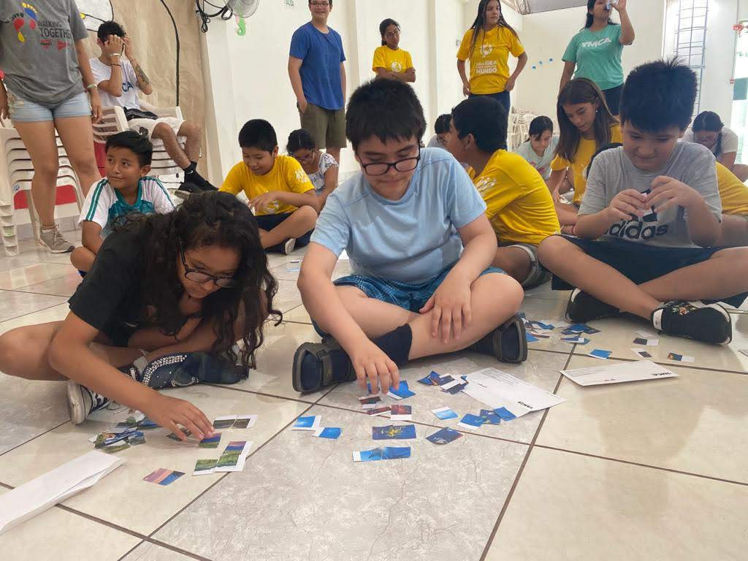
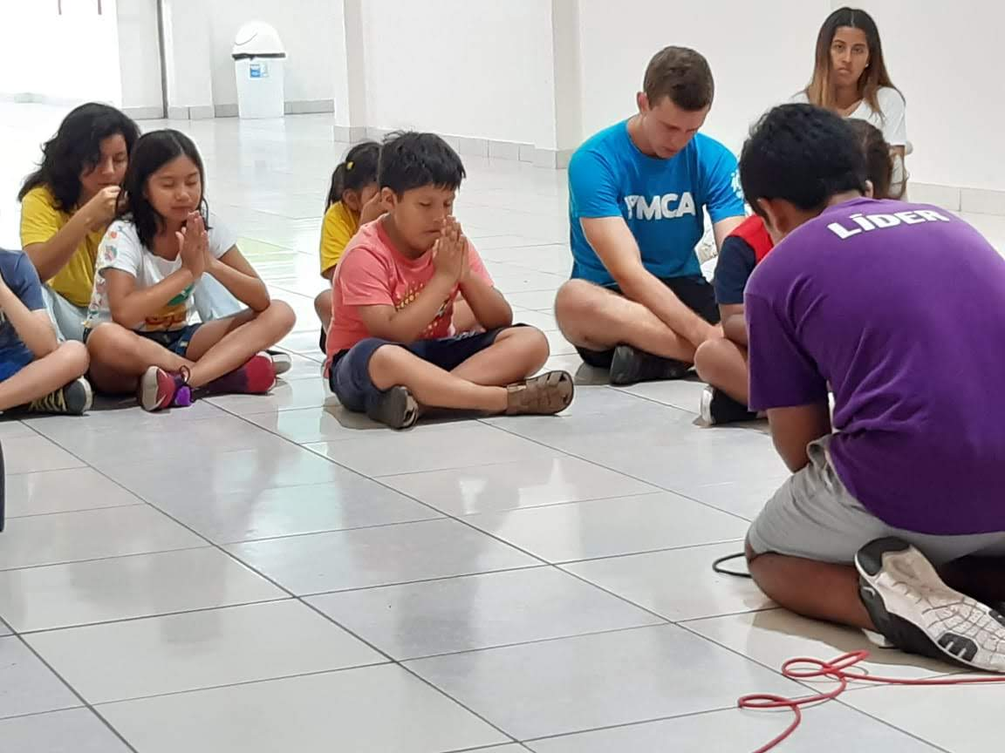

Slide 31
4. Der Standort Surco
-Projektbeispiele
„CAMPAMENTOS“
  Leitung: Aldo (immer unterschiedlich)
  Altersgruppe: 6-19 Jahre
  Ablauf: Bei einem Camp wirst du als Mitarbeiter dem Camp schon zum Gelände des YMCA am Strand gebracht. Dort triffst du verschiedene Vorbereitungen für das Camp. Wenn die Kinder-/ Jugendgruppe nun ankommt, heißt es für die nächsten 3 bis 4 Tage den Kindern möglichst viel Spaß zu bieten und ihnen gleichzeitig auch etwas beizubringen

Slide 32
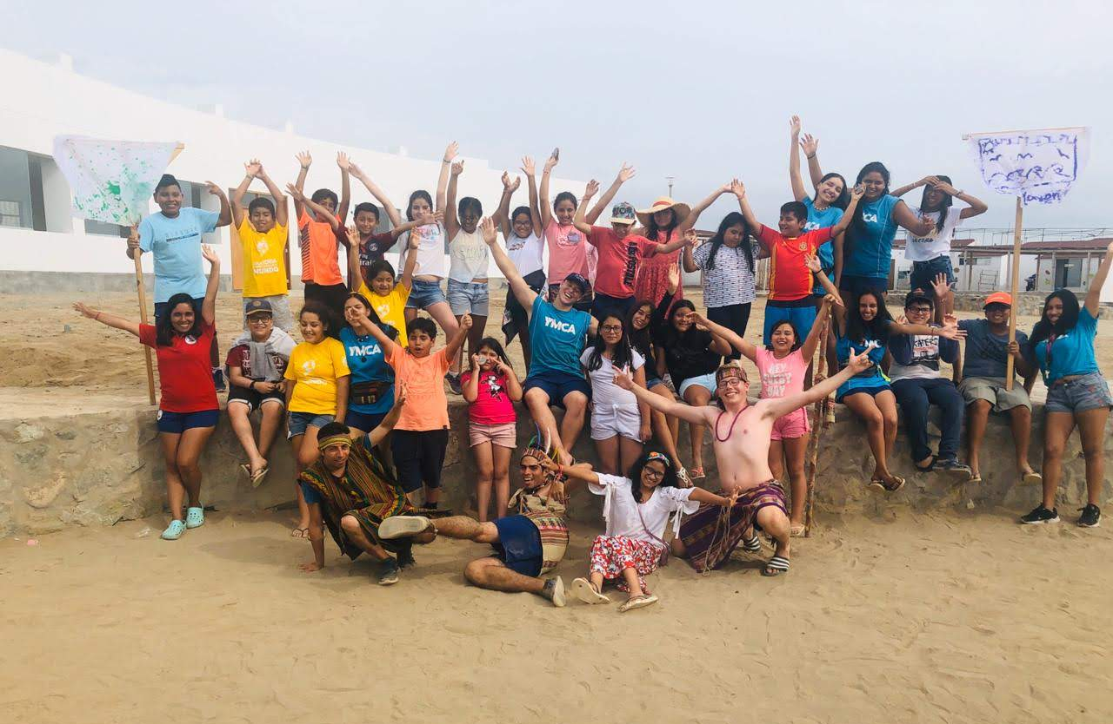
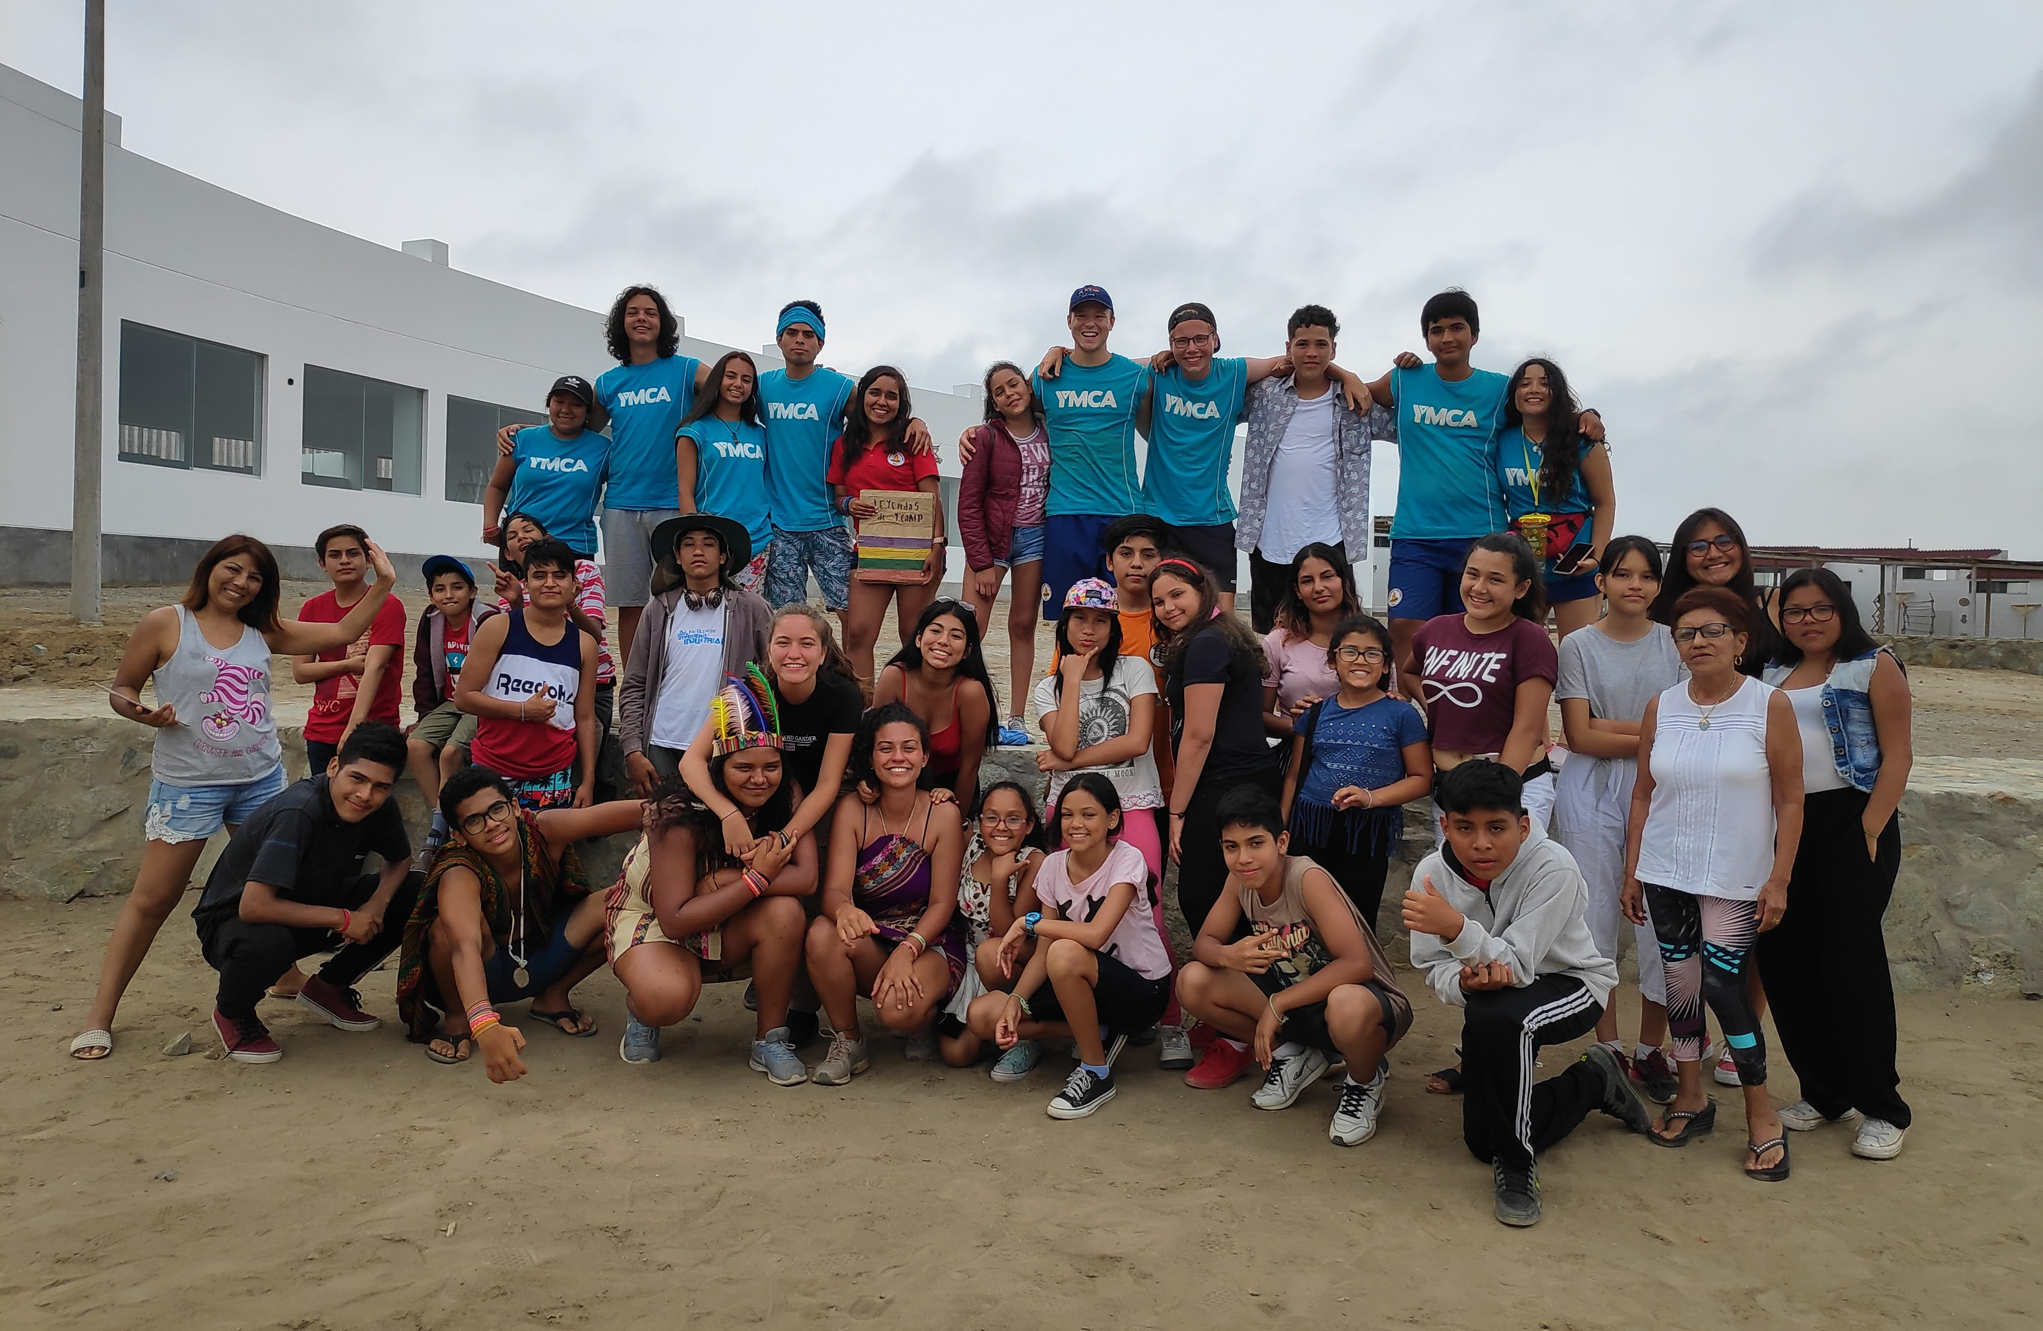
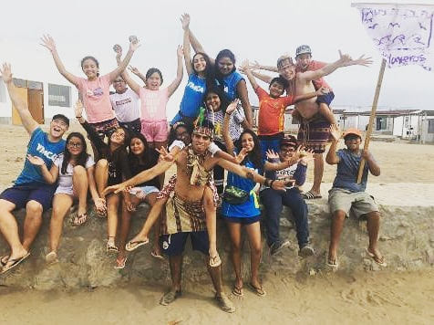
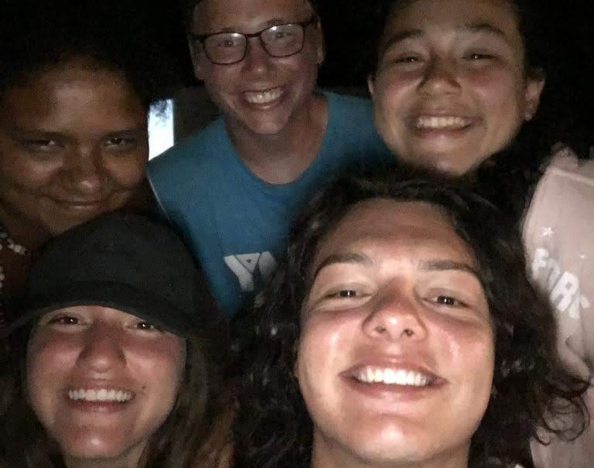
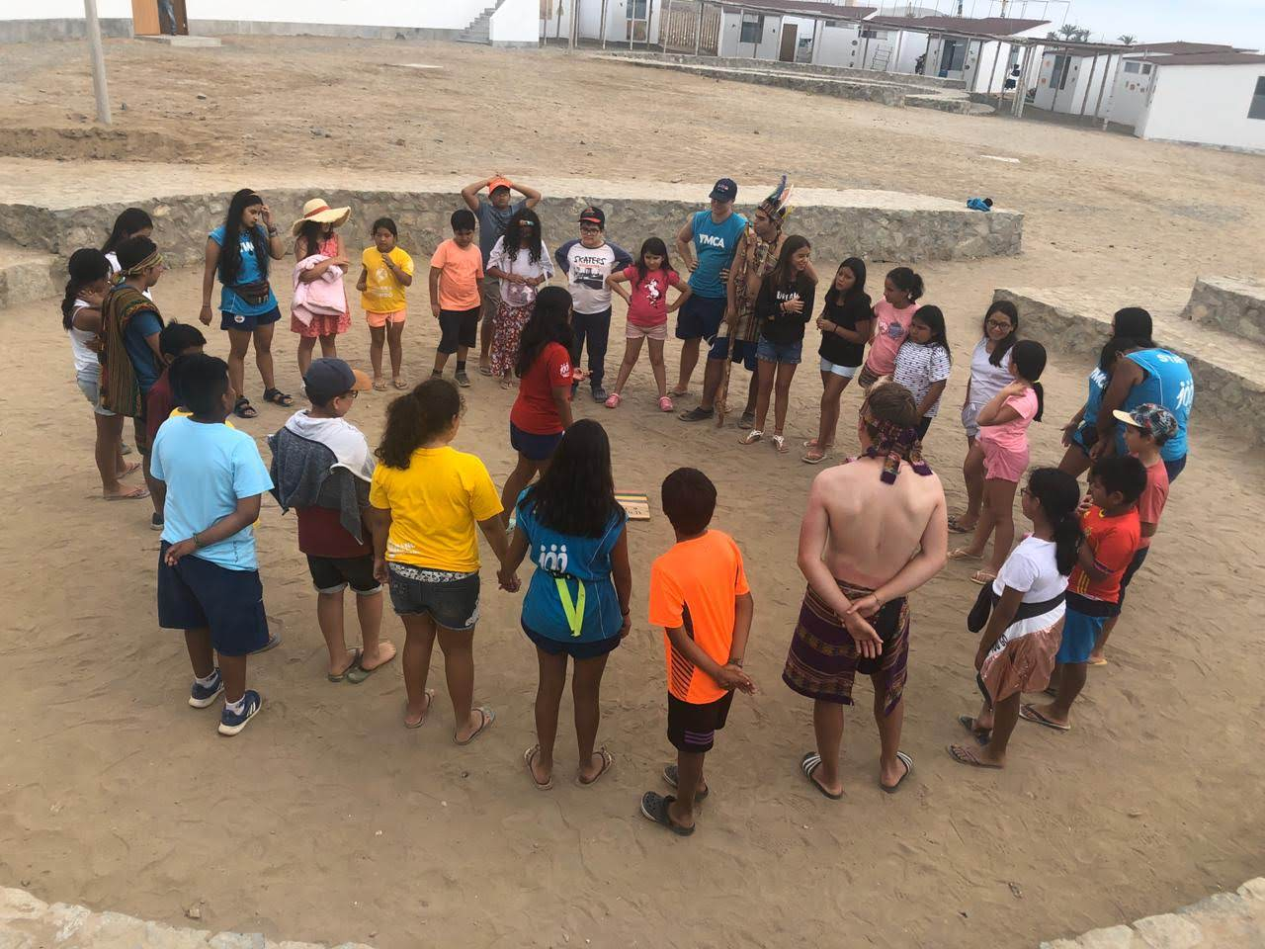

Slide 33
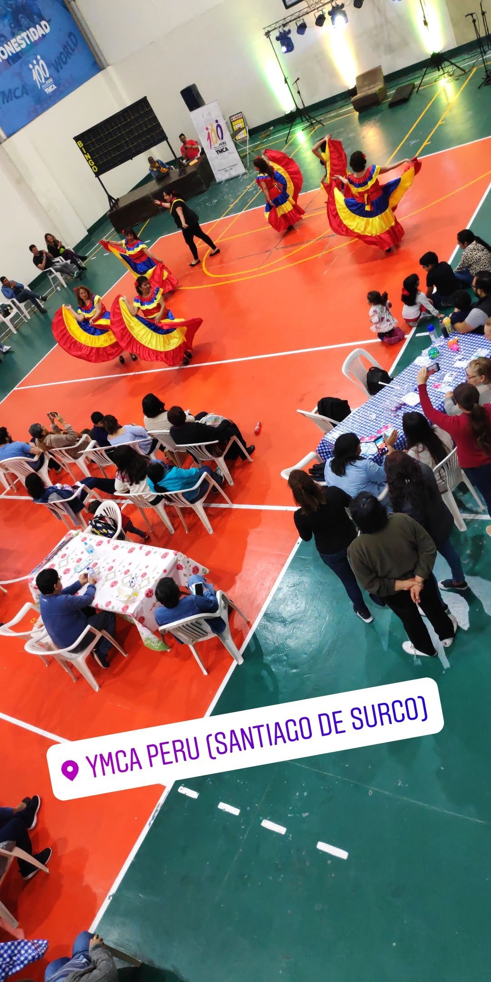
4. Der Standort Surco
-Projektbeispiele
Feiern
  Im YMCA Surco wird es im Laufe des Jahres
  verschiedene Fiestas geben
  Diese Feiern können verschiedene Gründe haben
  Dort mitzuhelfen ist meistens freiwillig

Slide 34
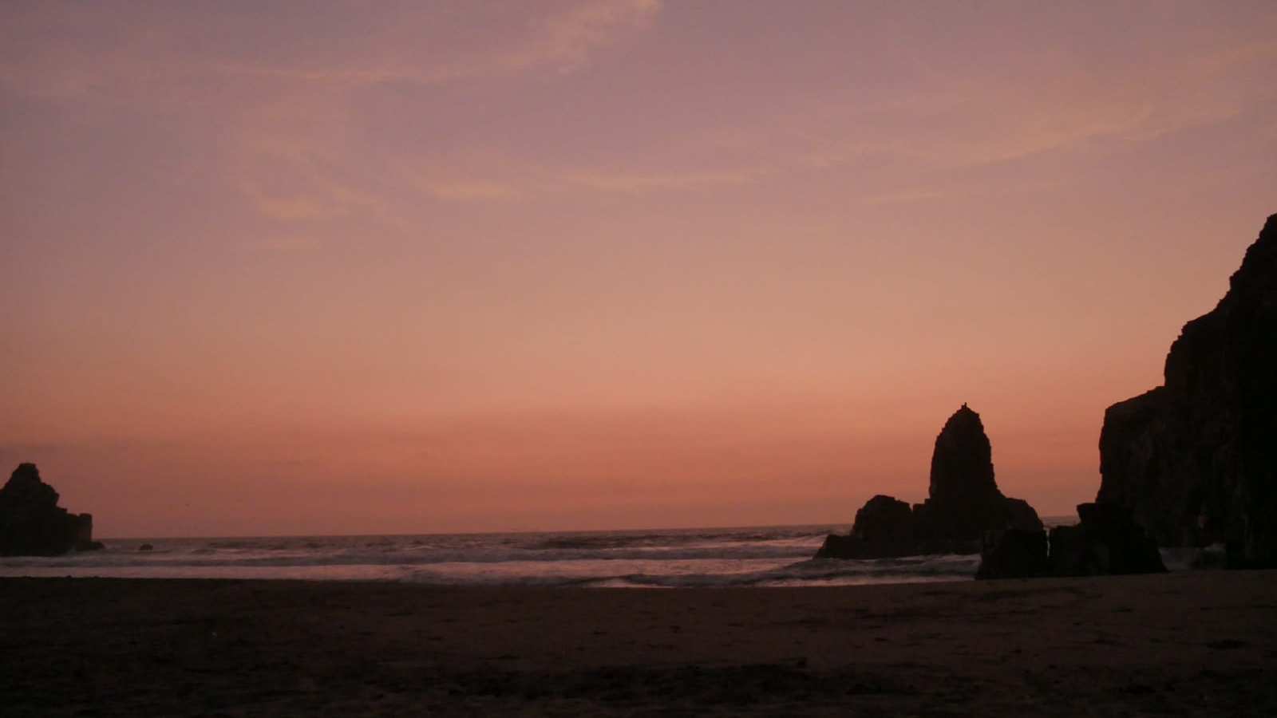
¡gracias y hasta luego!

